Slide 1
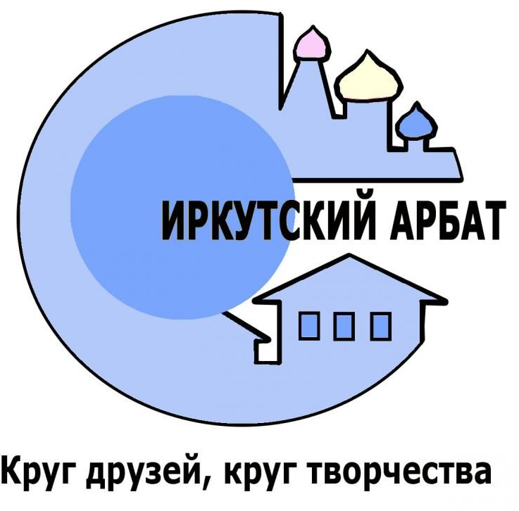

Slide 2
Иркутский Арбат
Фестиваль творчества

Slide 3
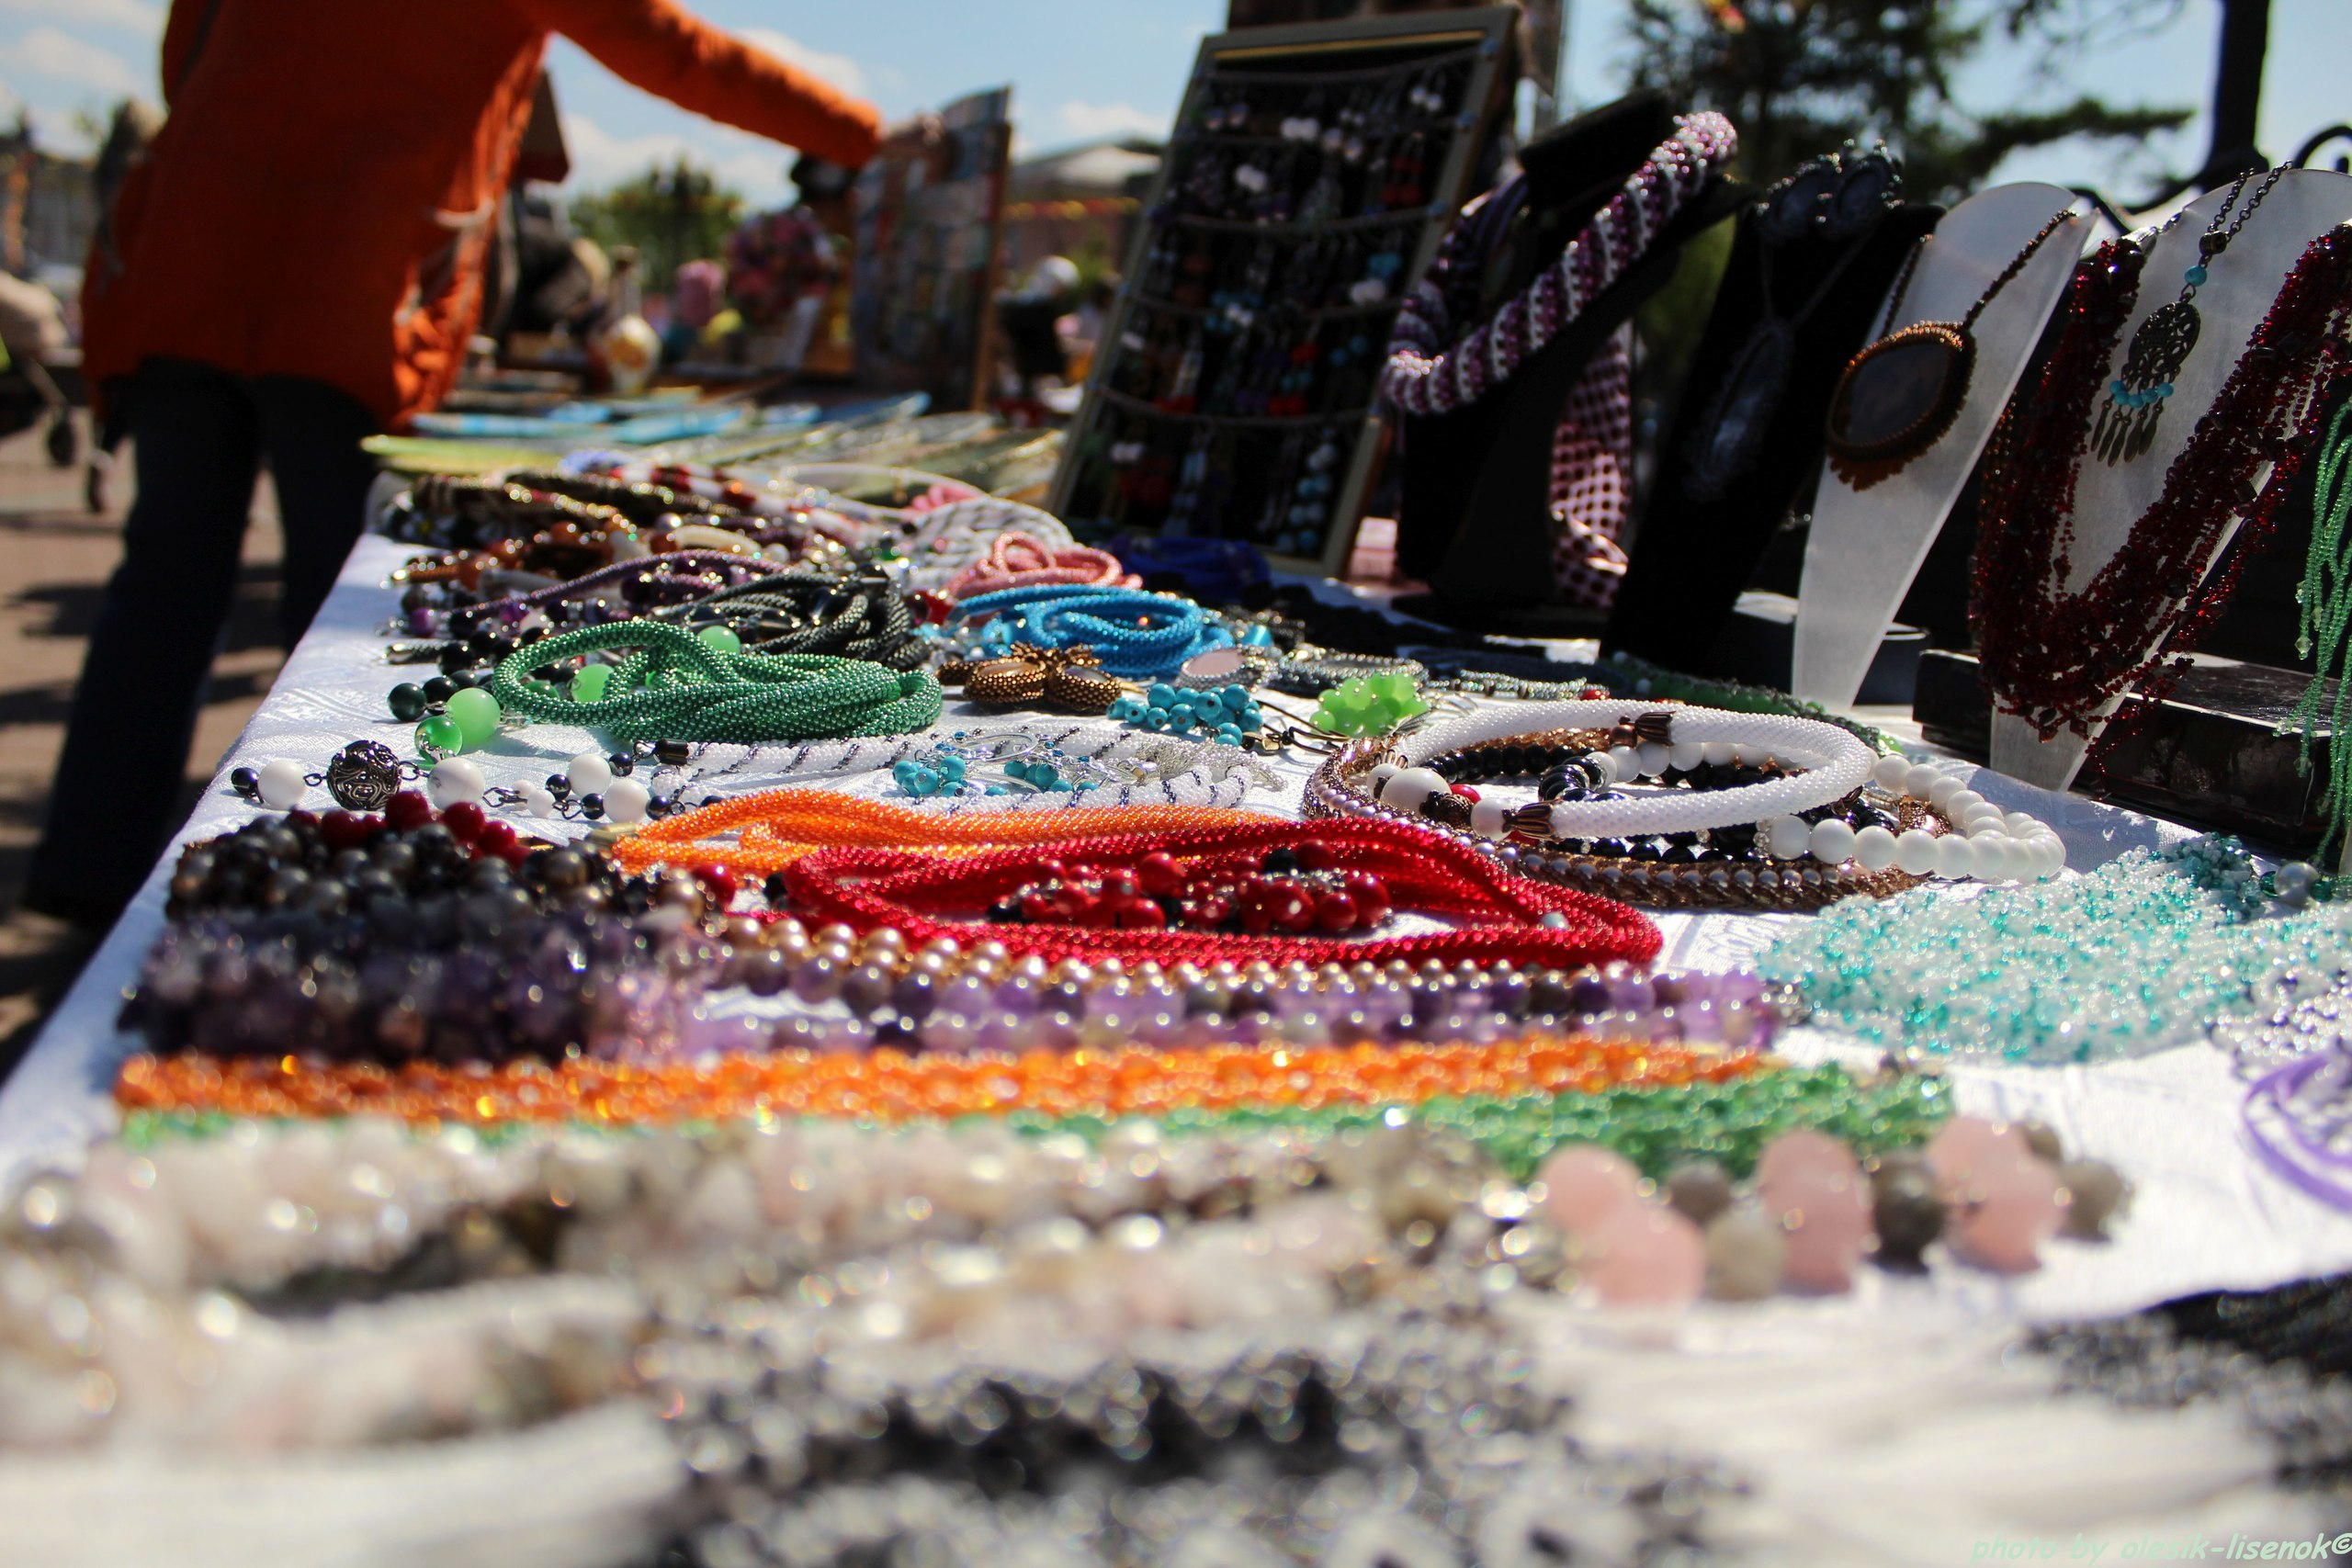

Slide 4
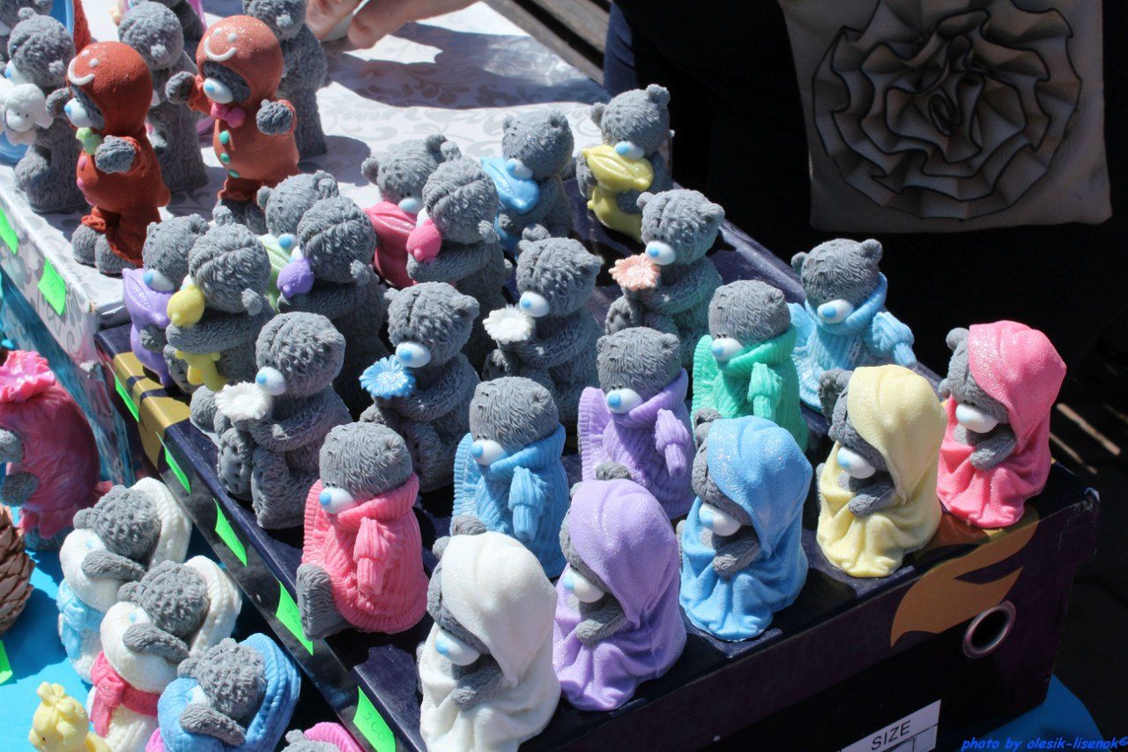

Slide 5
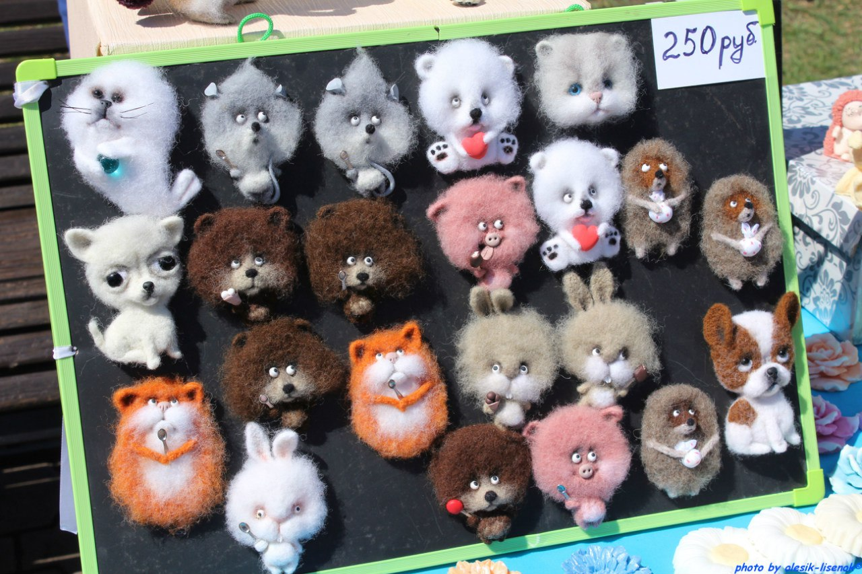

Slide 6
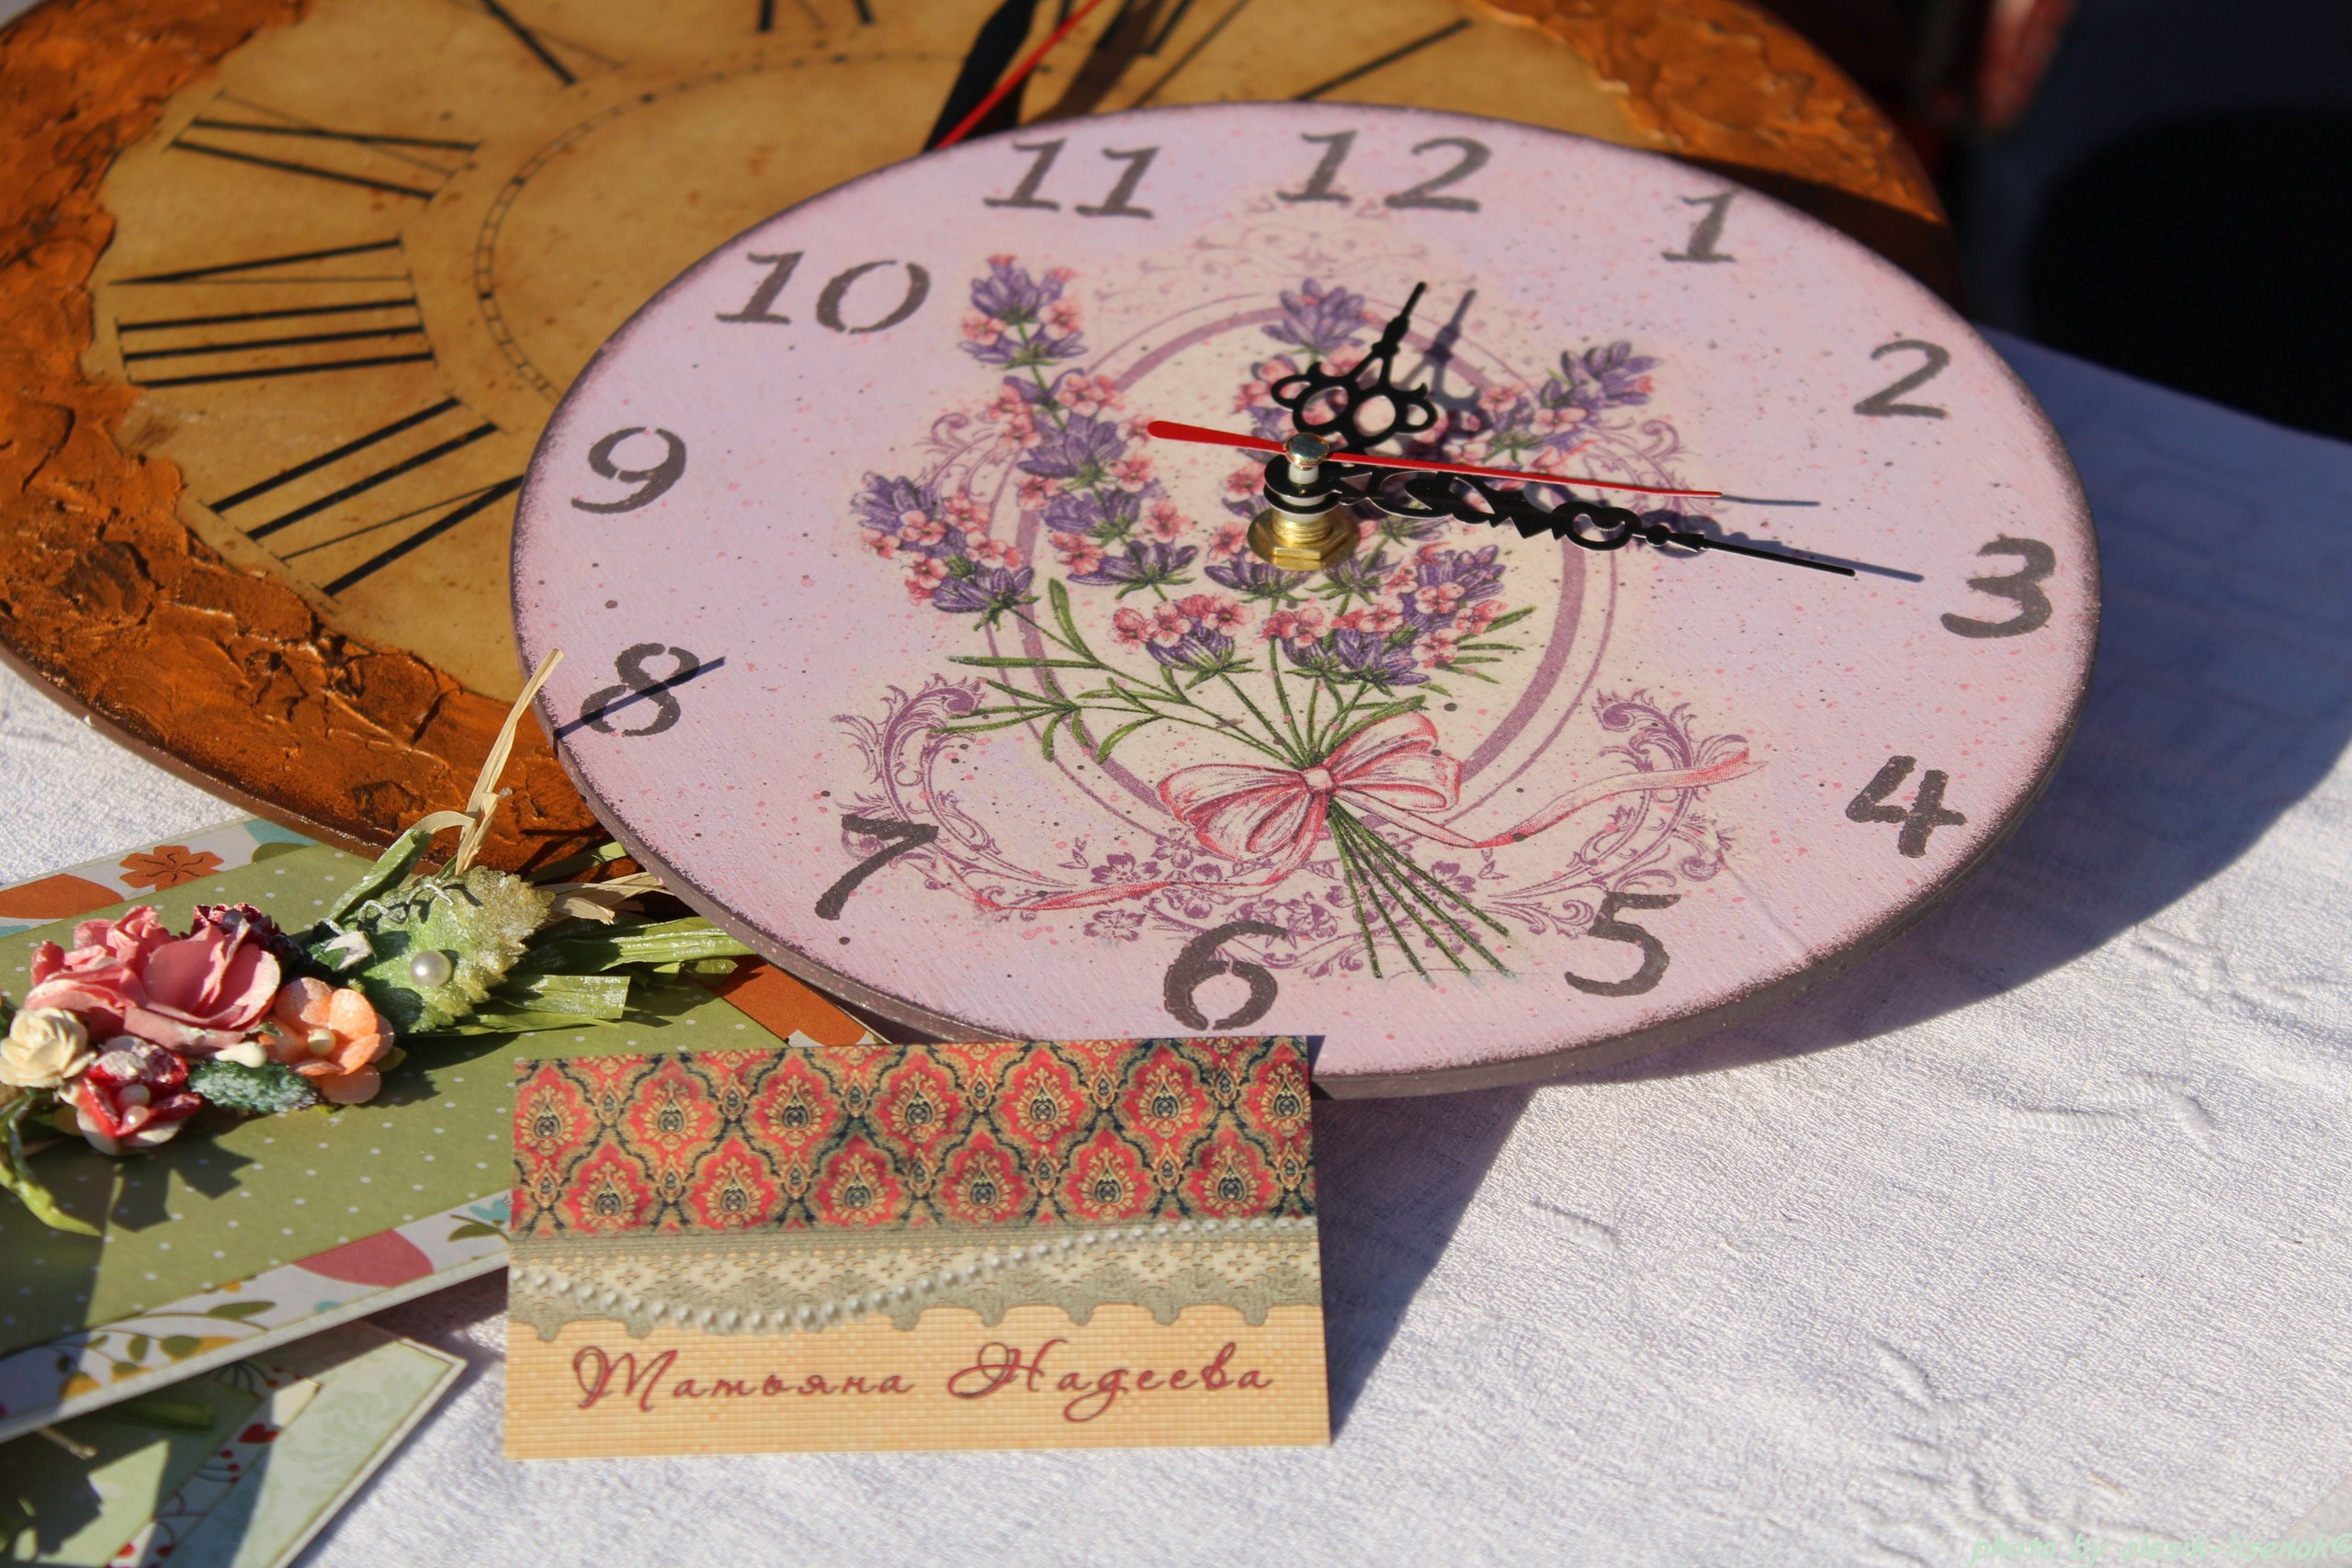

Slide 8
Иркутский Арбат
Городское массовое мероприятие

Slide 9
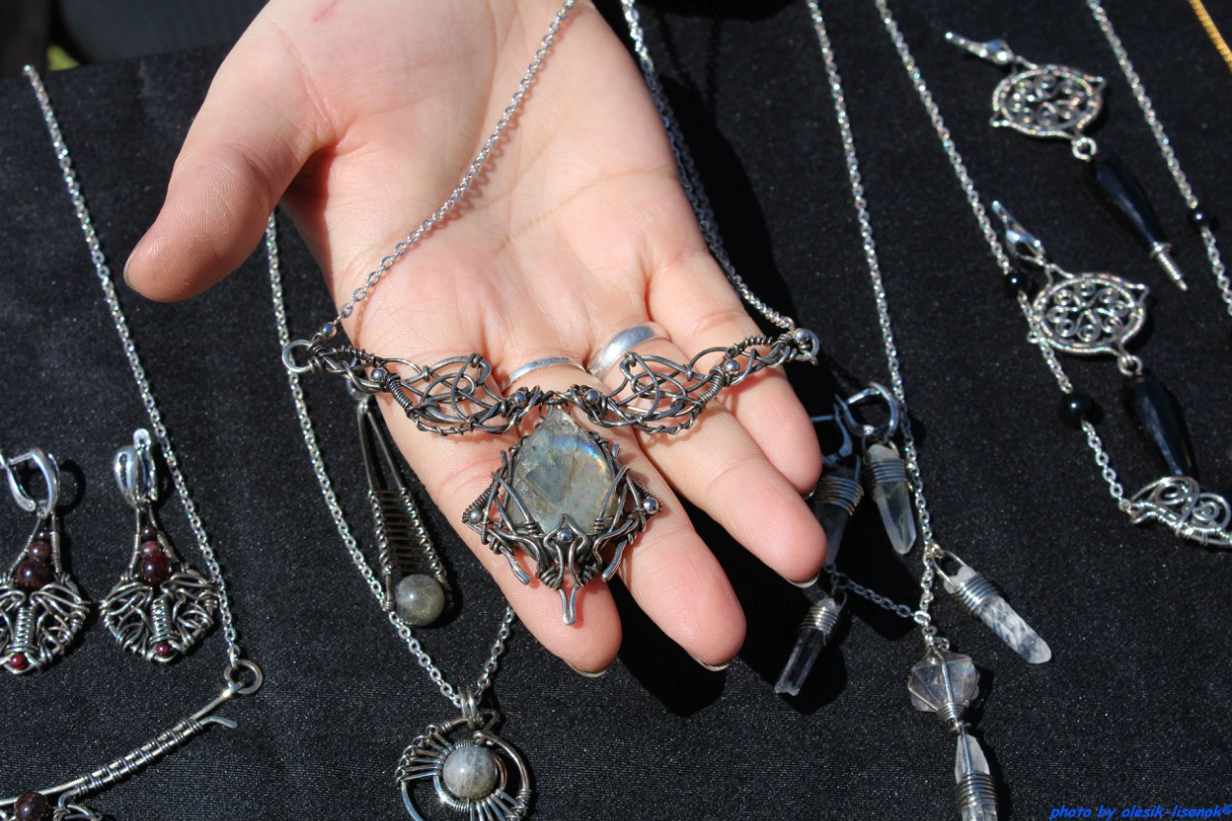

Slide 10
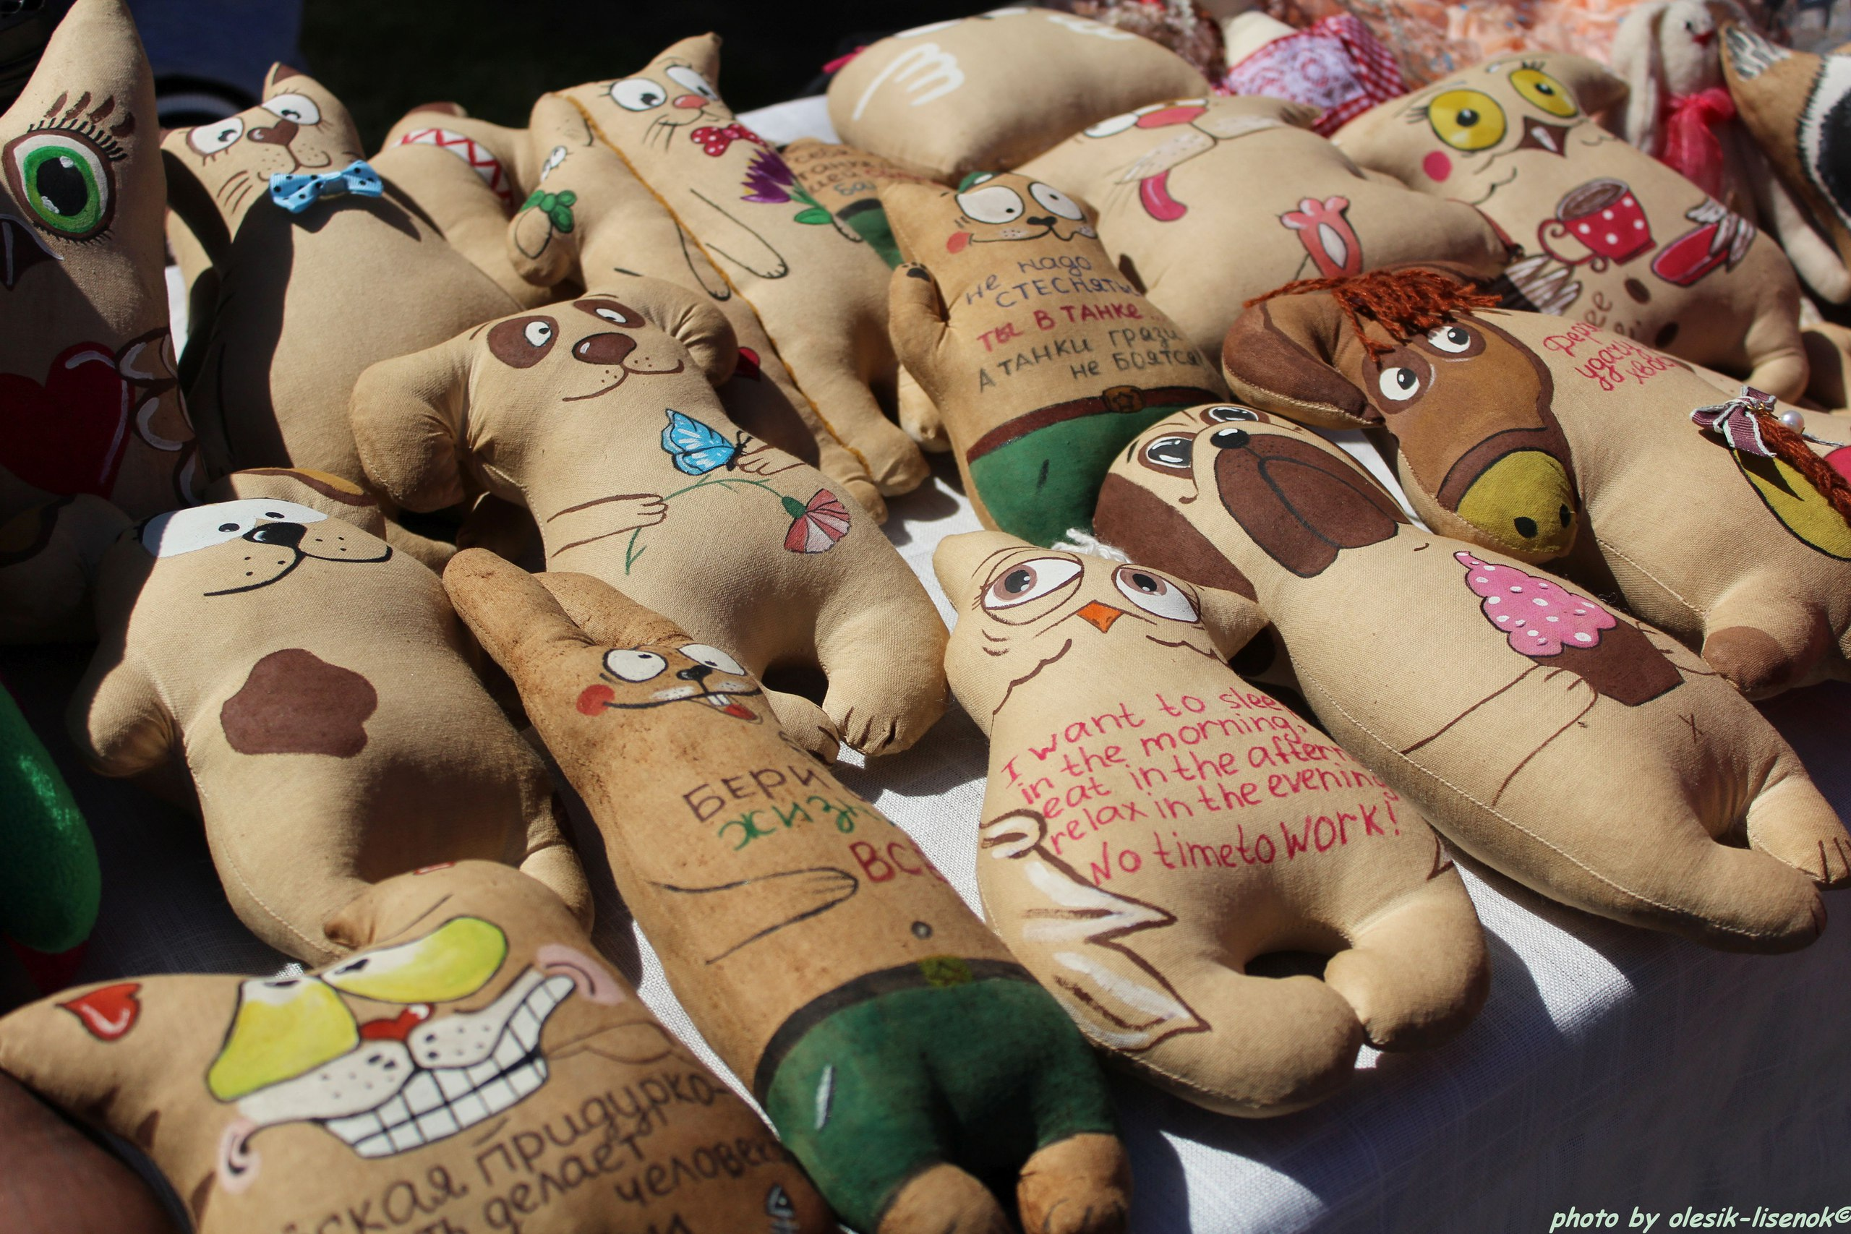

Slide 11
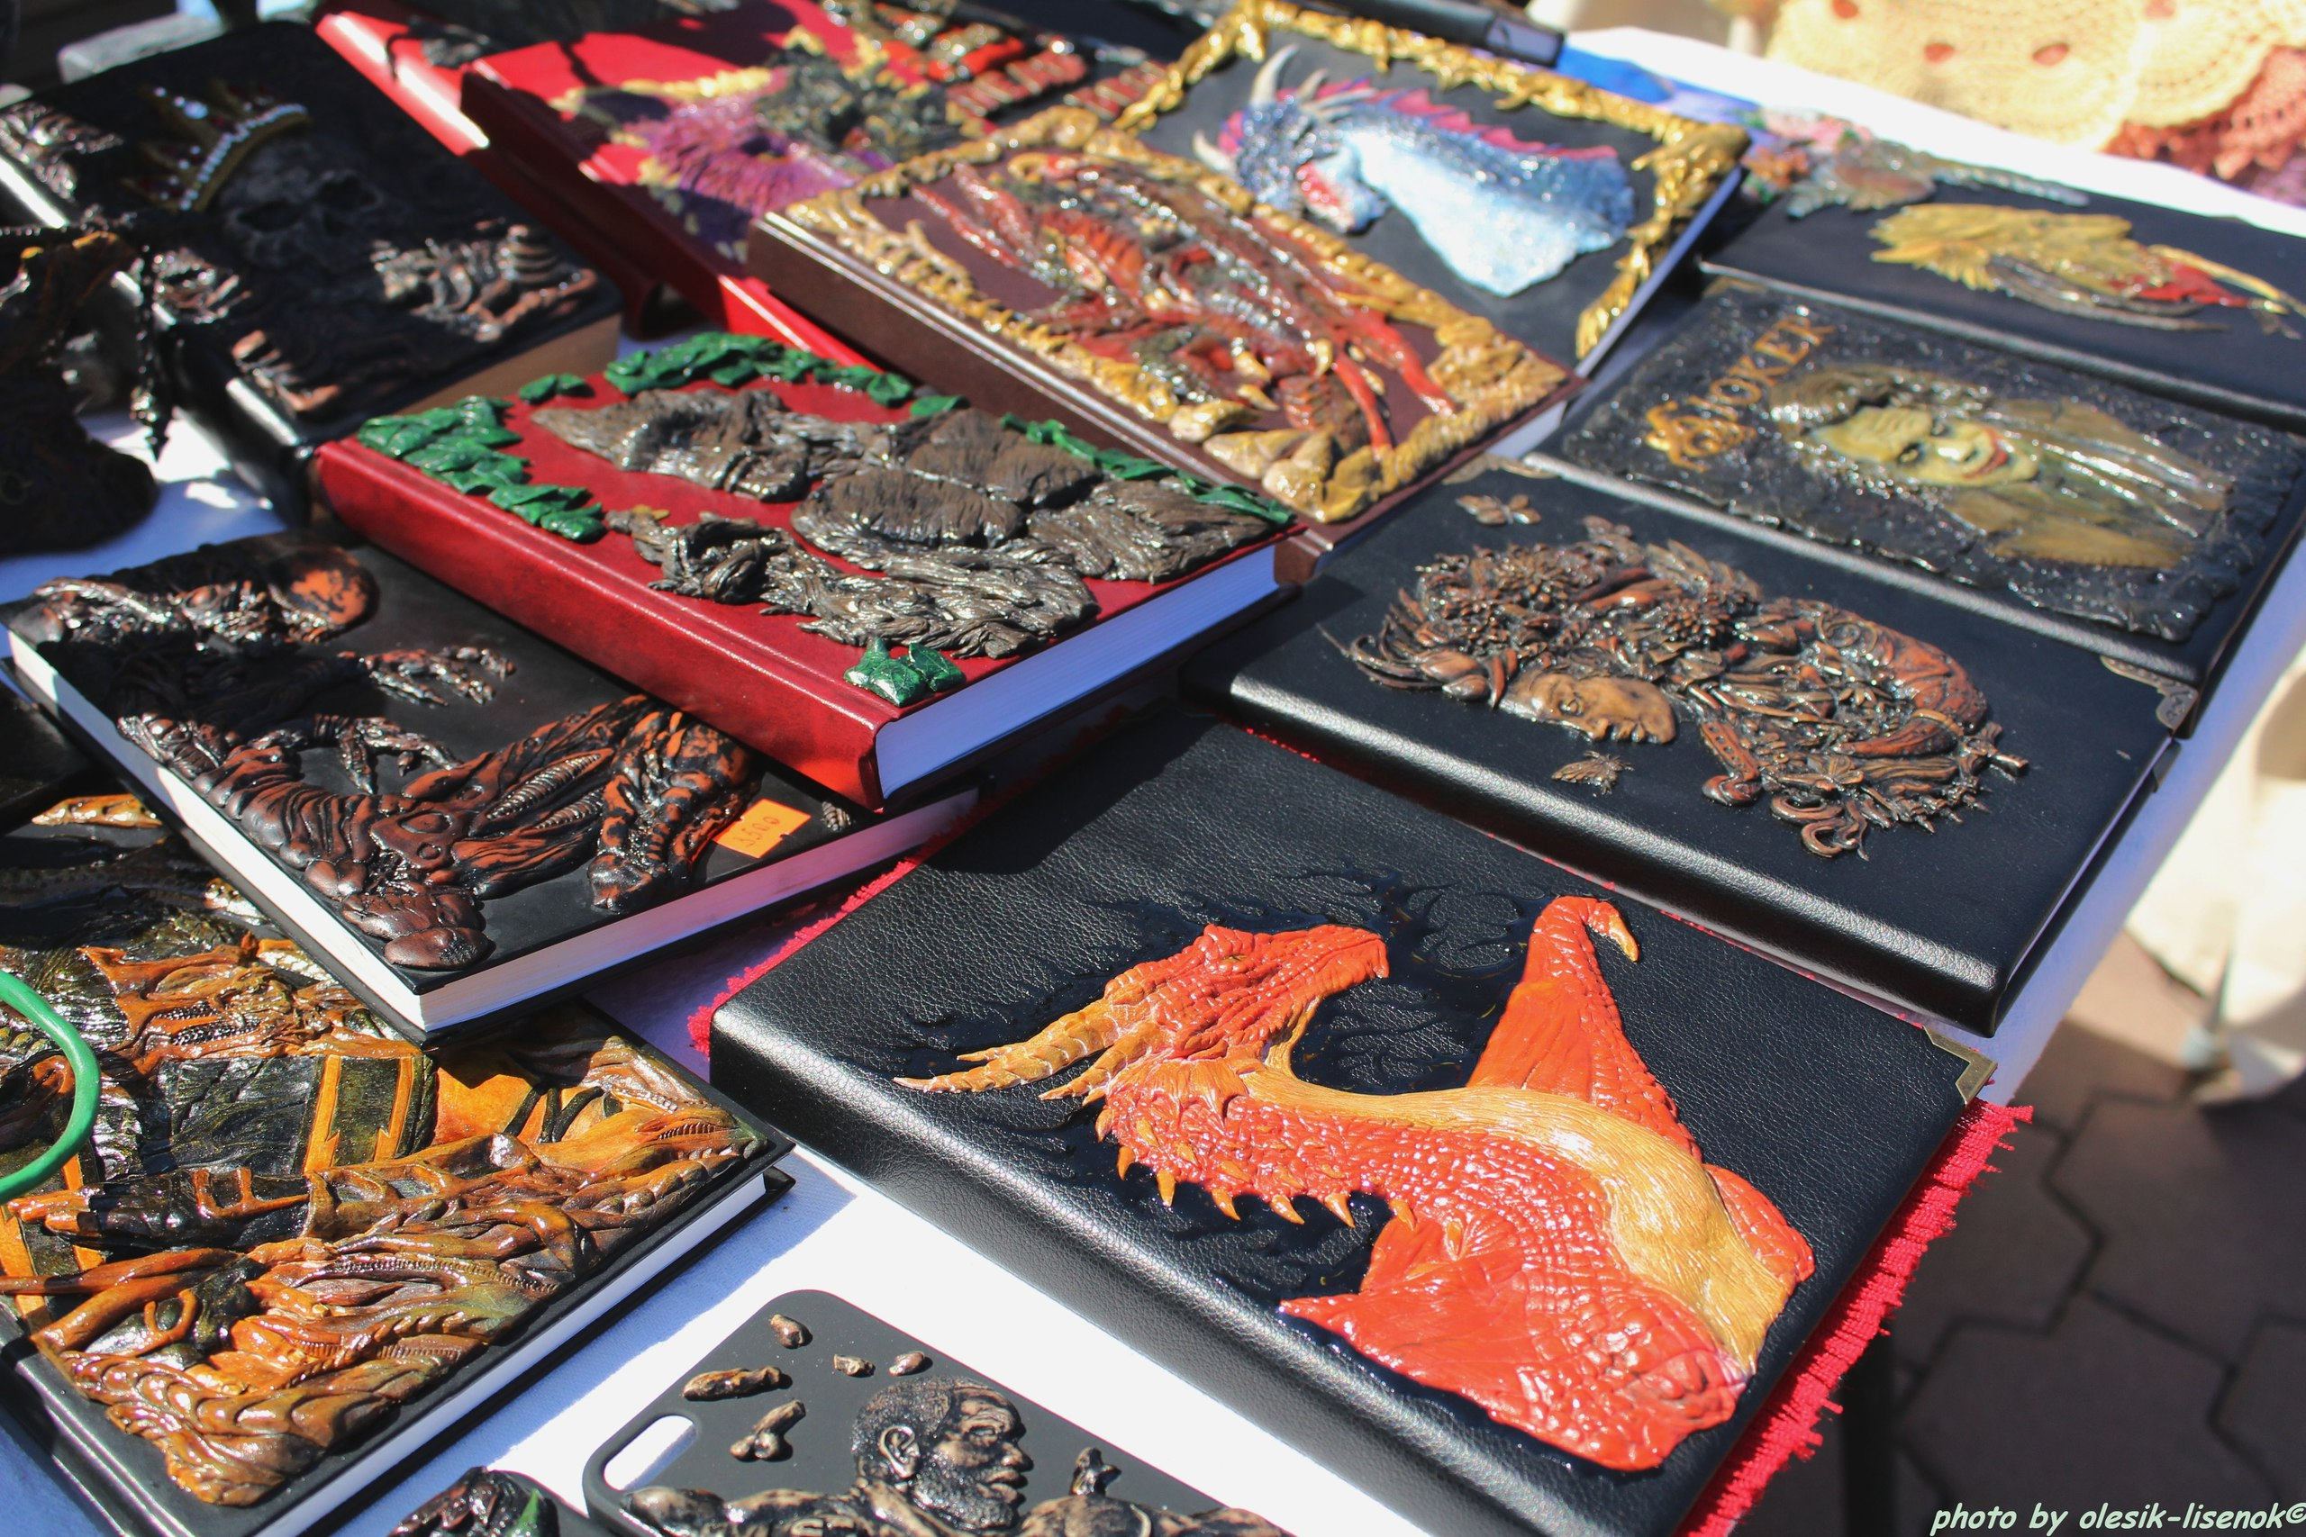

Slide 12
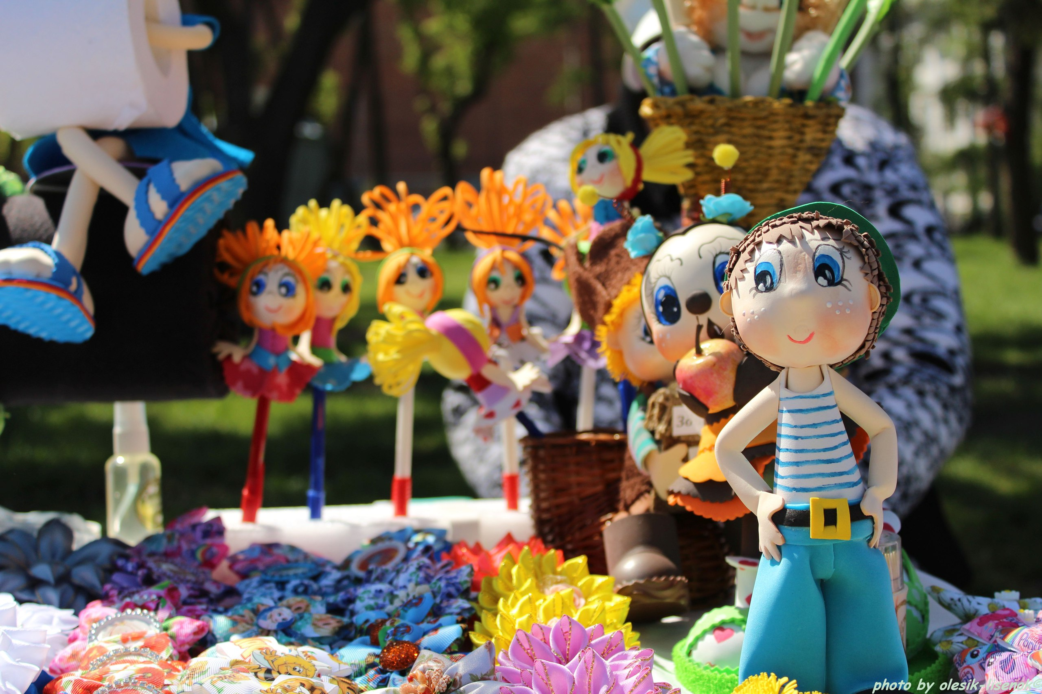

Slide 13
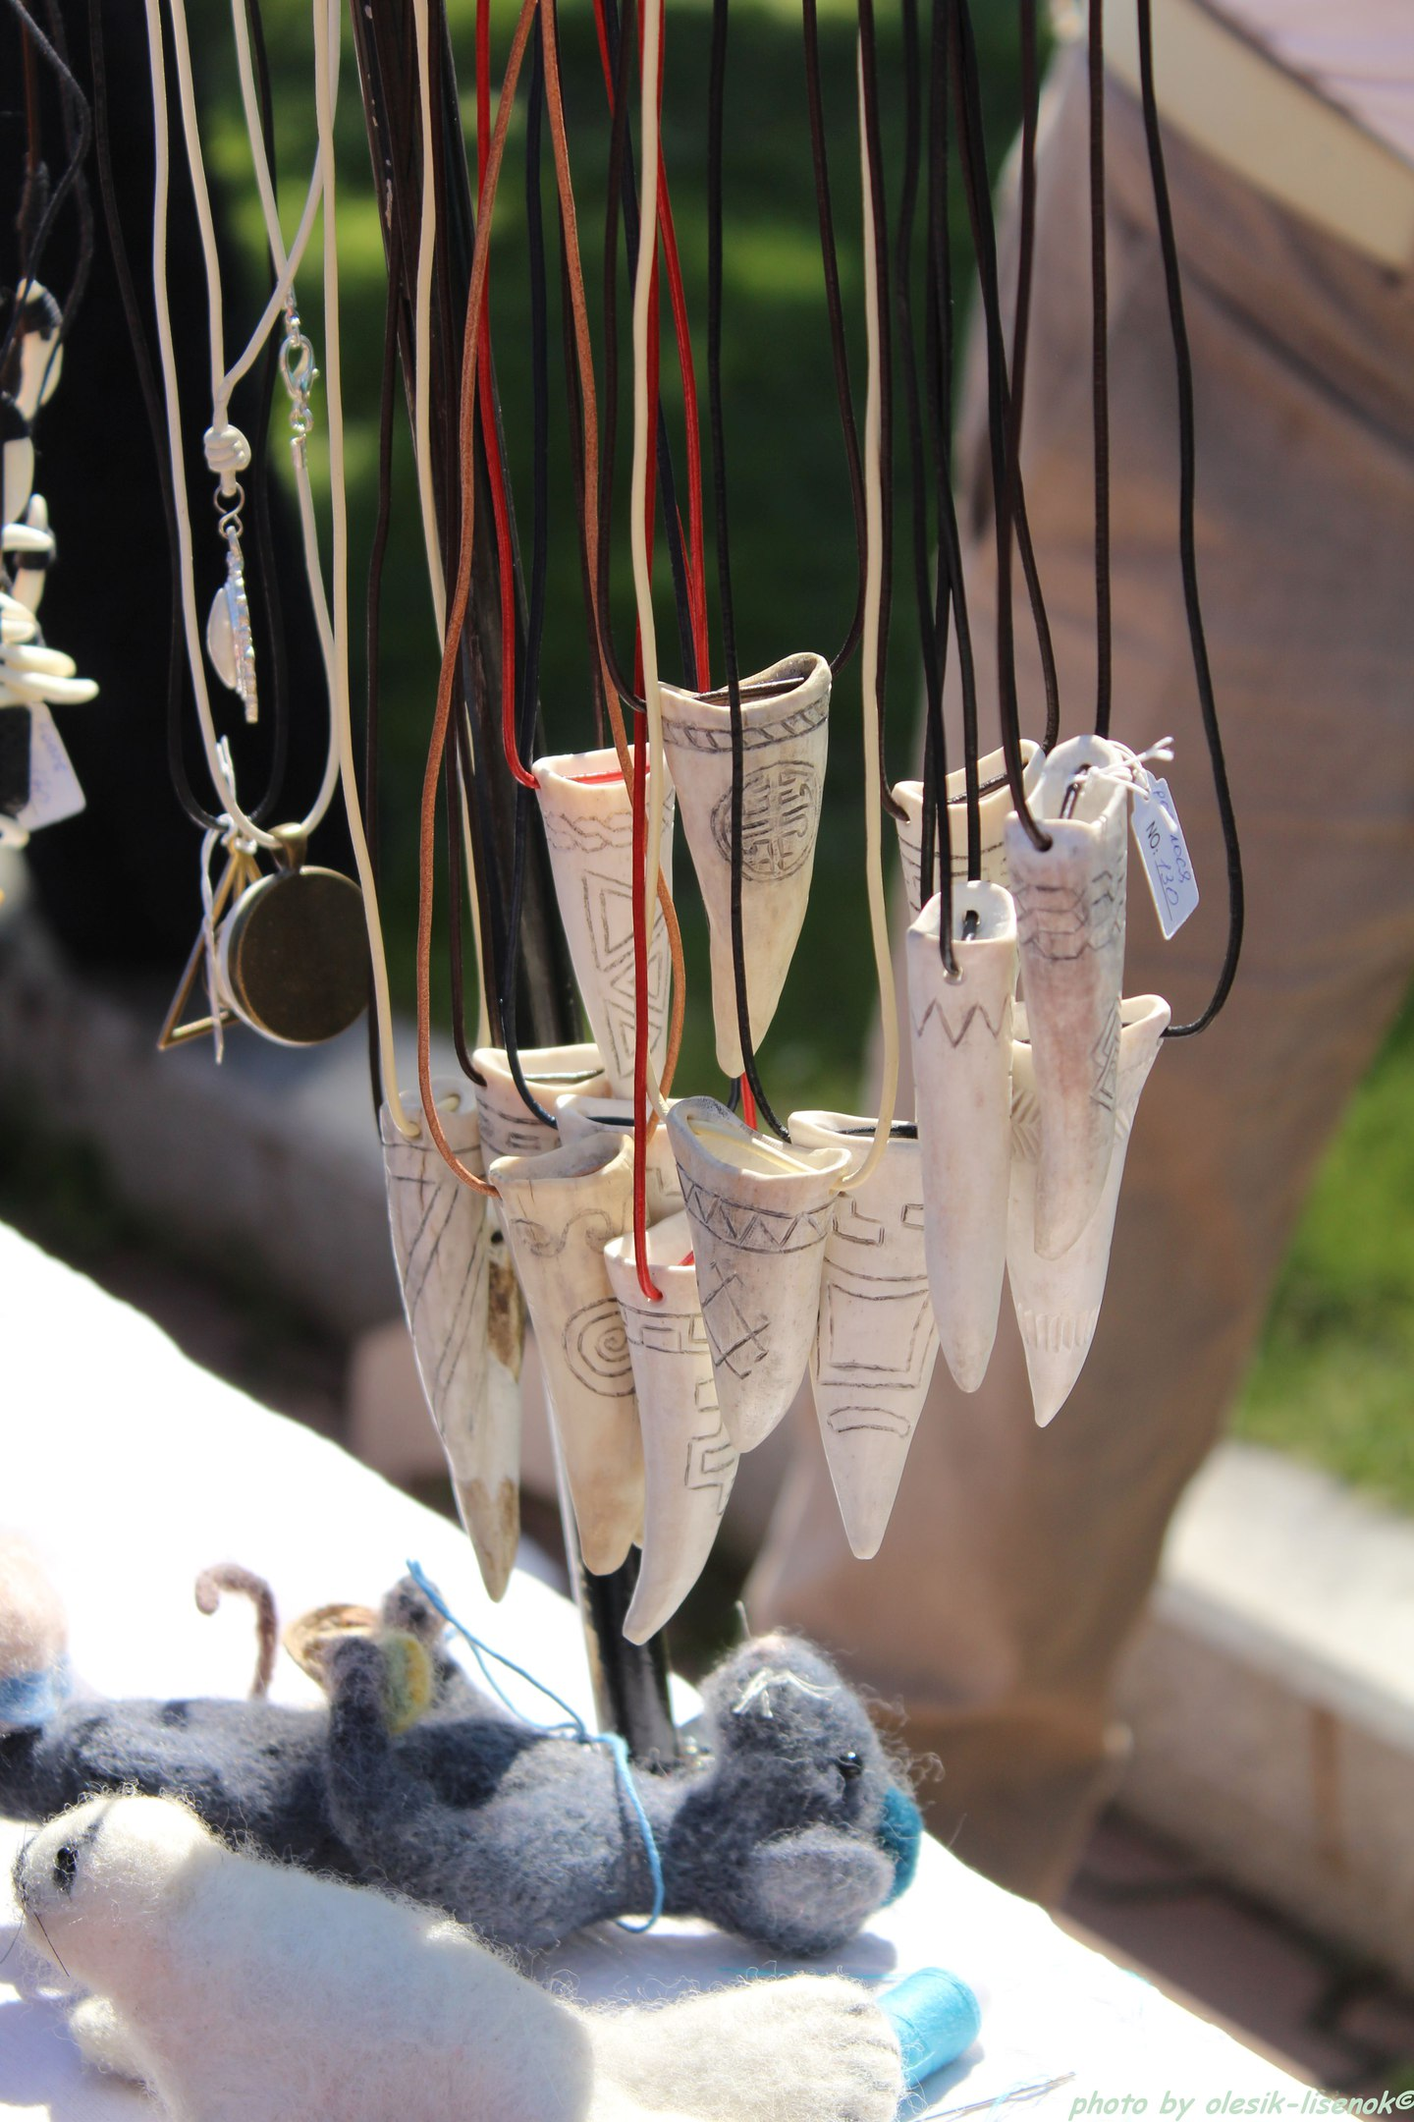

Slide 14
Иркутский Арбат
Сообщество творческих людей Иркутска и Иркутской области

Slide 15
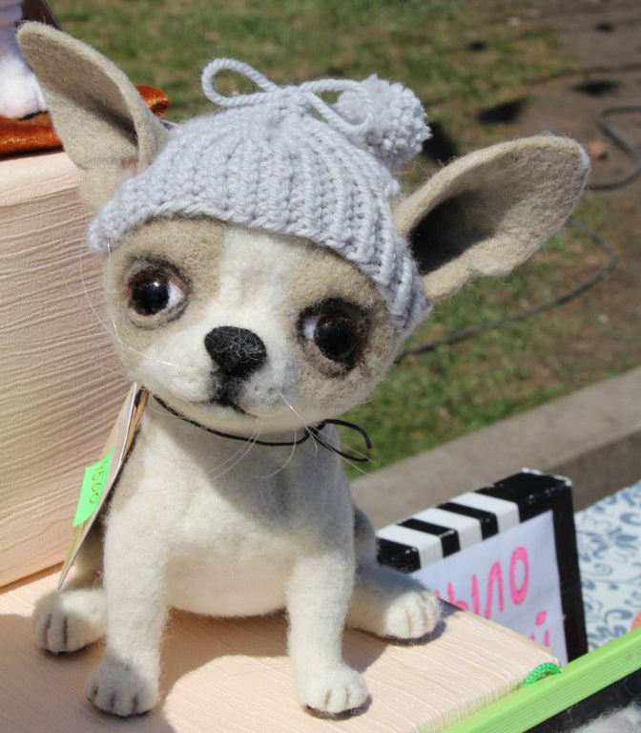
Иркутский Арбат

Slide 16
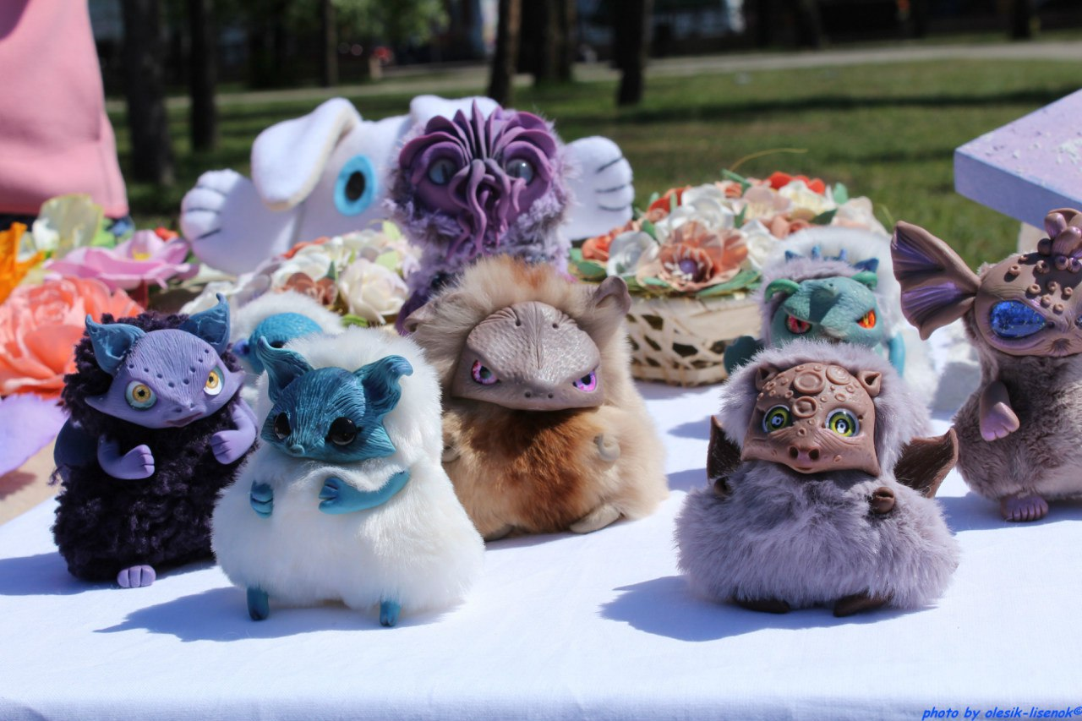

Slide 17
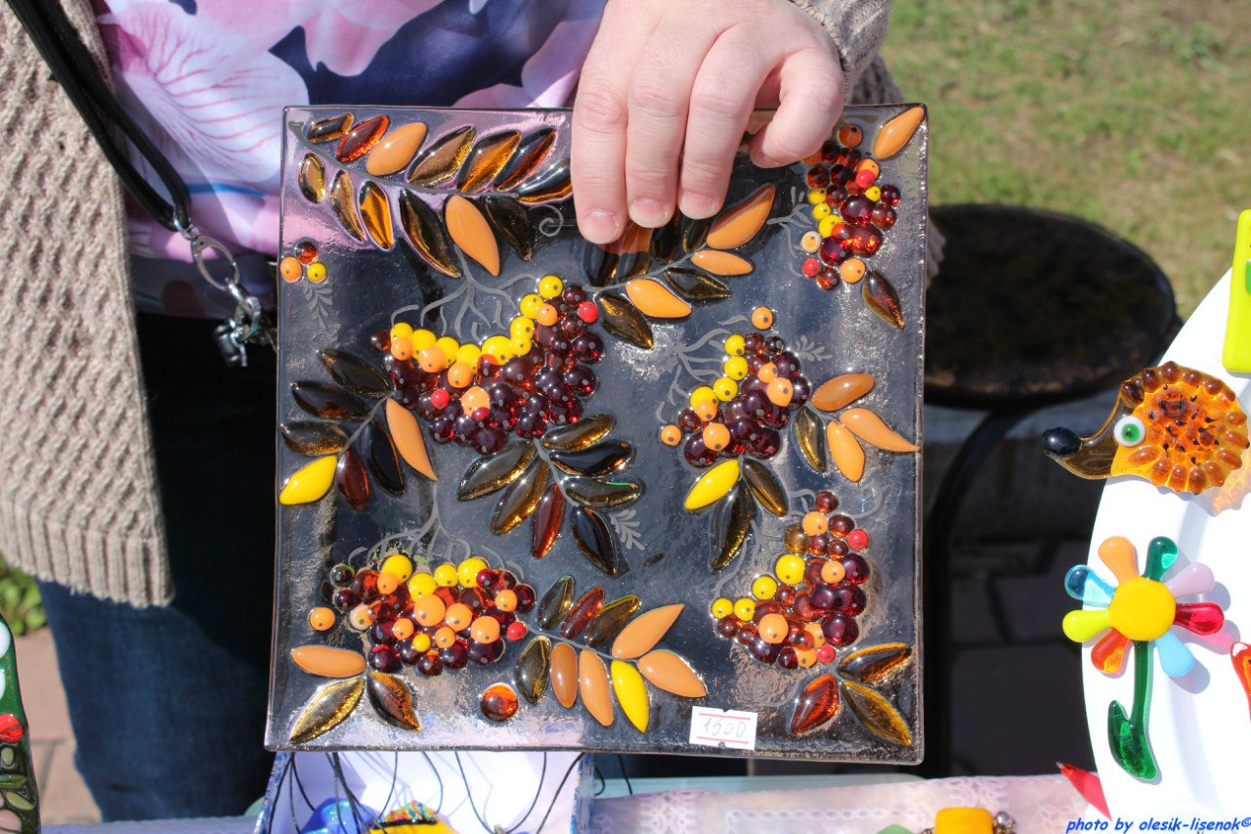

Slide 18
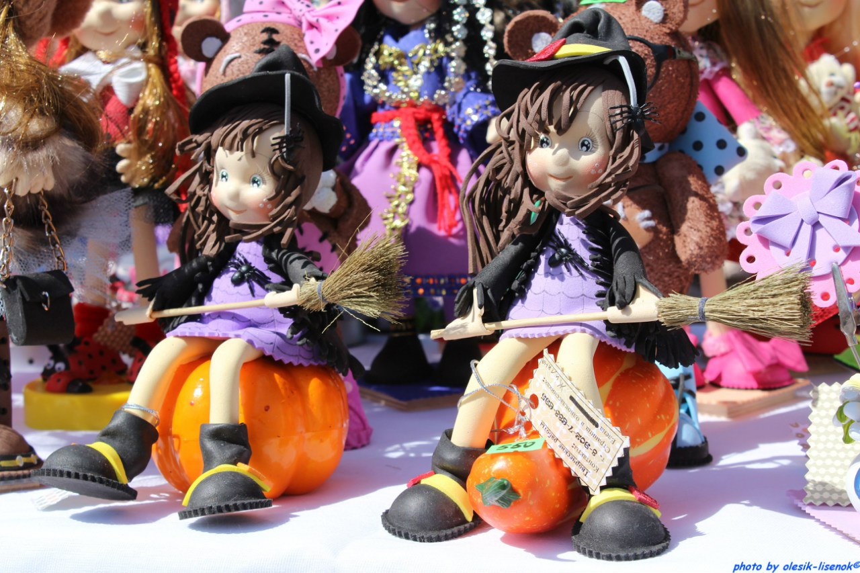

Slide 19
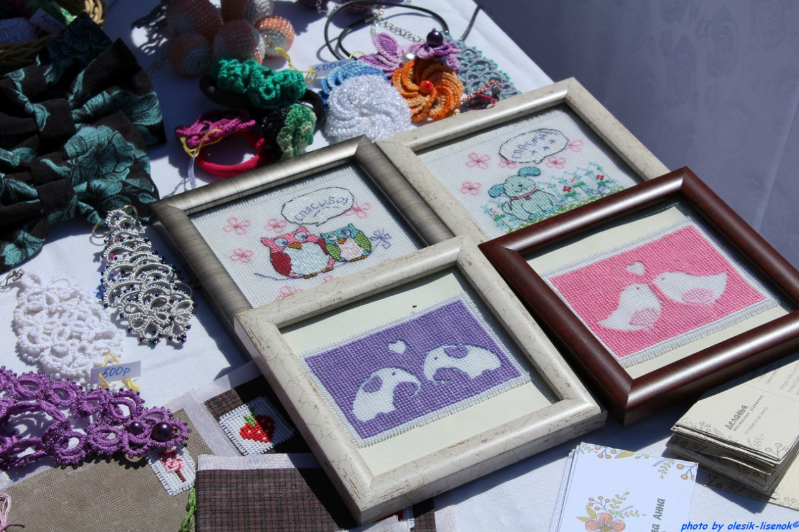

Slide 20
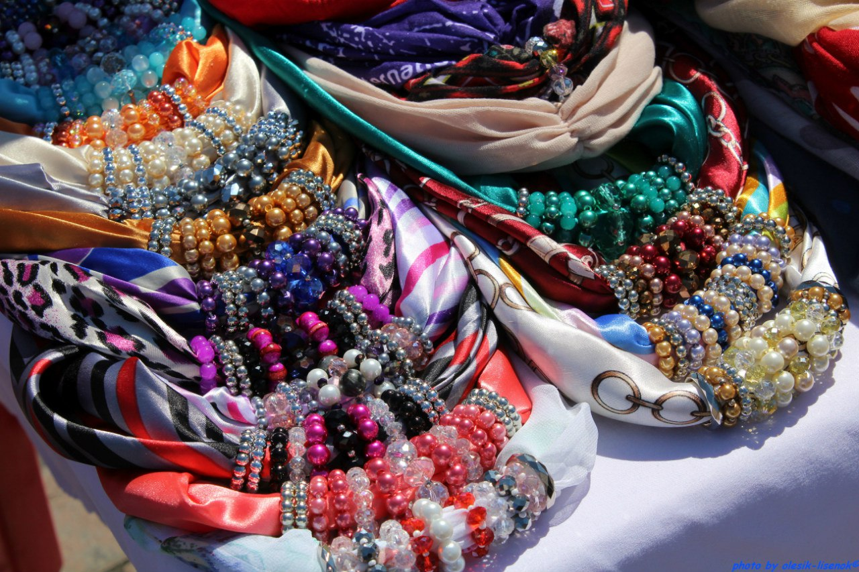

Slide 21
Иркутский Арбат
Более 500 мастеров и ремесленников Иркутска
и Иркутской области

Slide 22
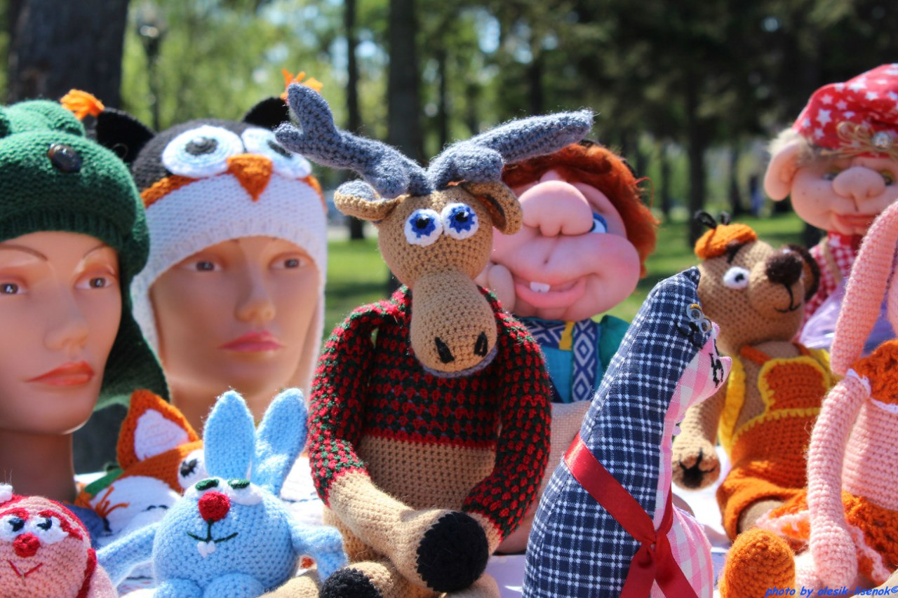

Slide 23
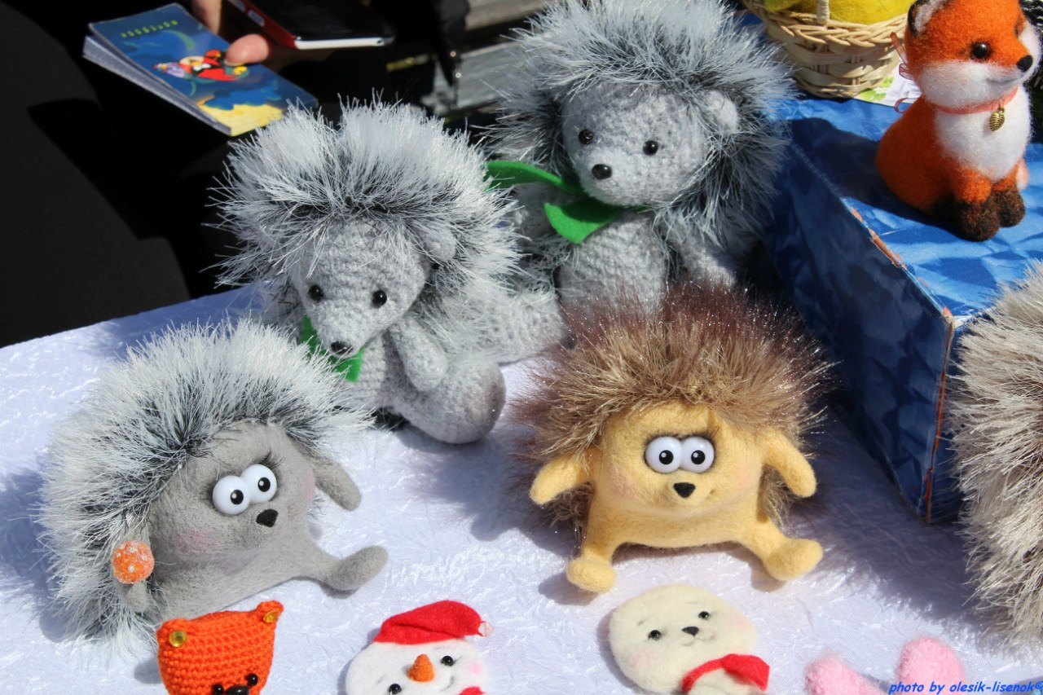

Slide 24
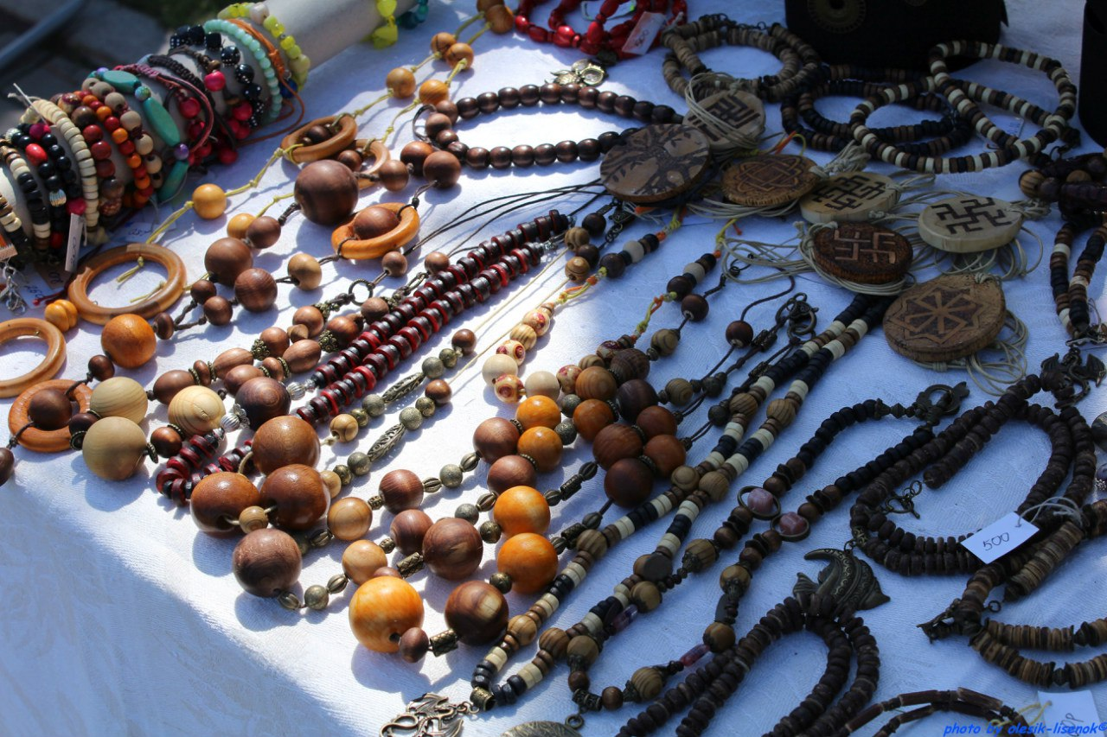

Slide 25
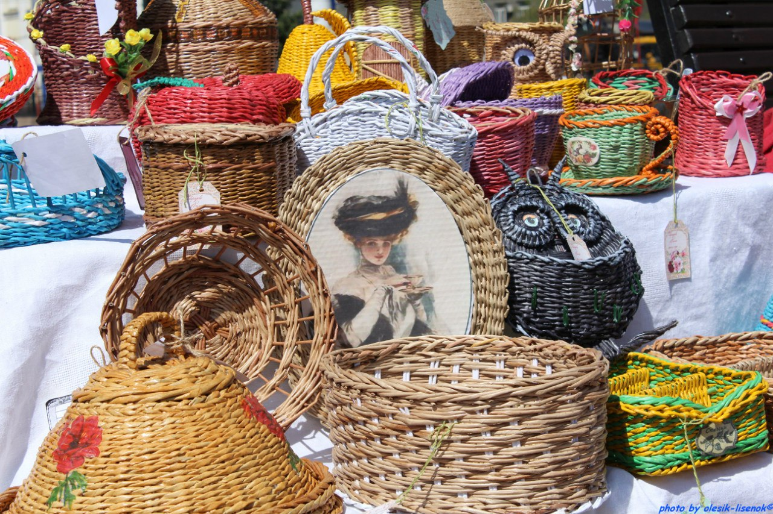

Slide 26
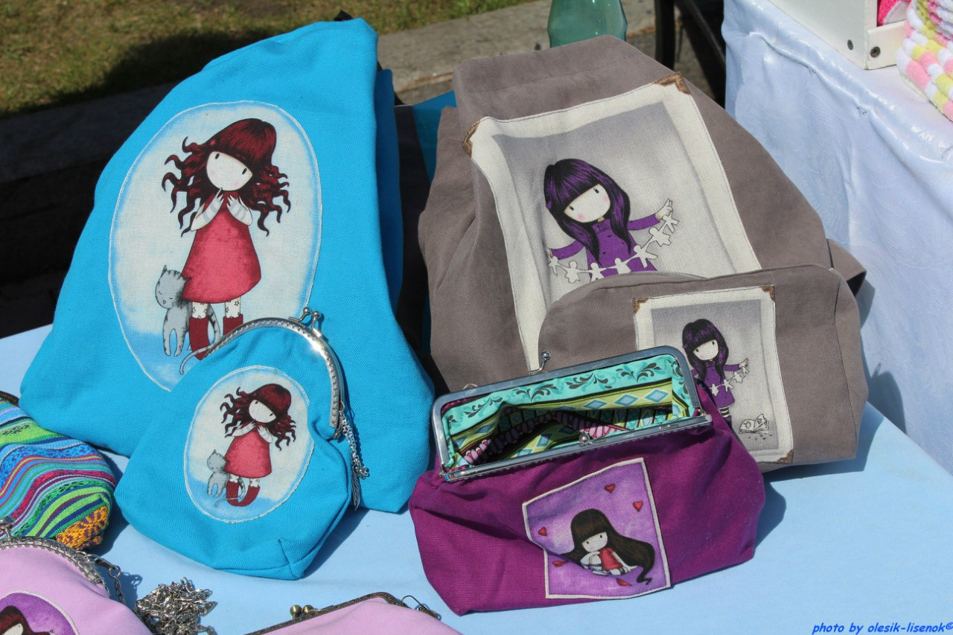

Slide 27
Иркутский Арбат
Огромное количество ремесел и техник в рукоделии.
Разнообразие изделий ручной работы.

Slide 29
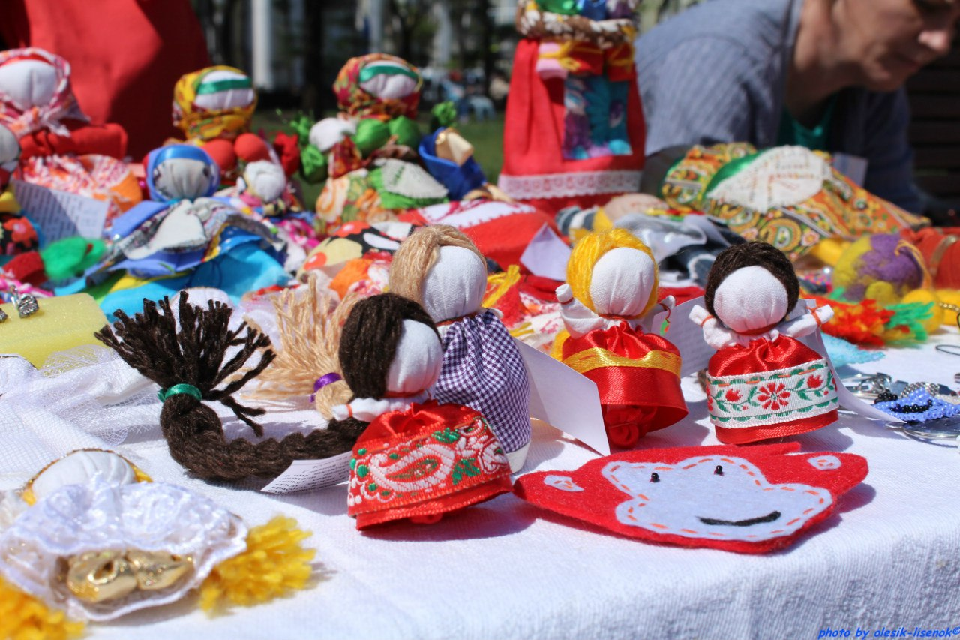

Slide 30
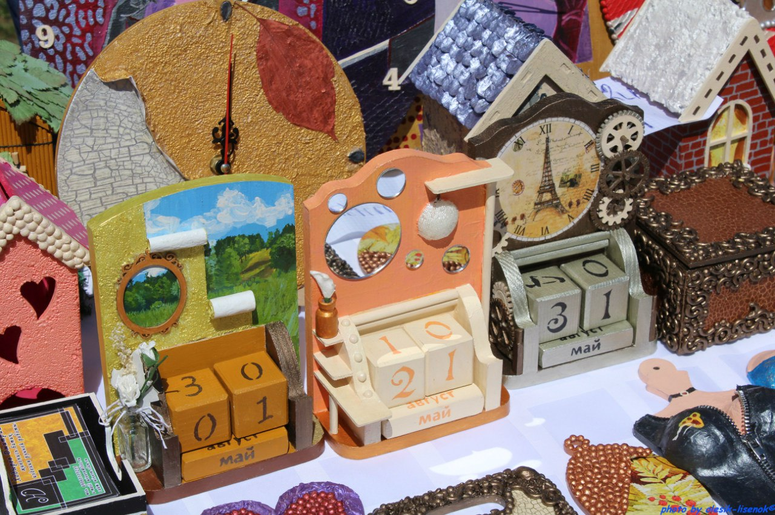

Slide 31
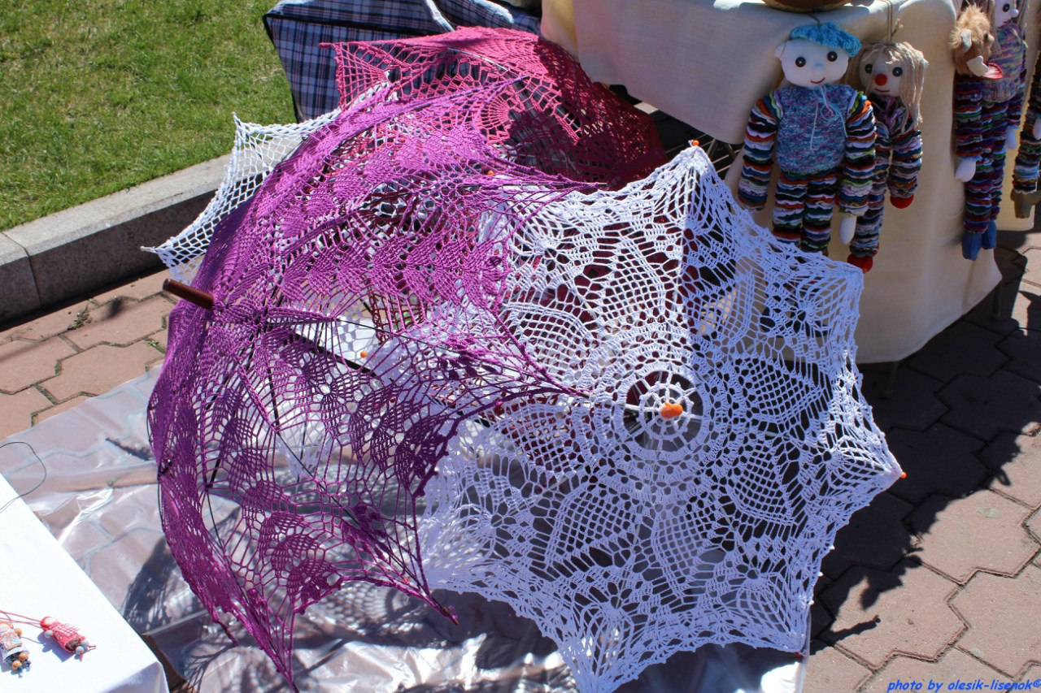

Slide 32
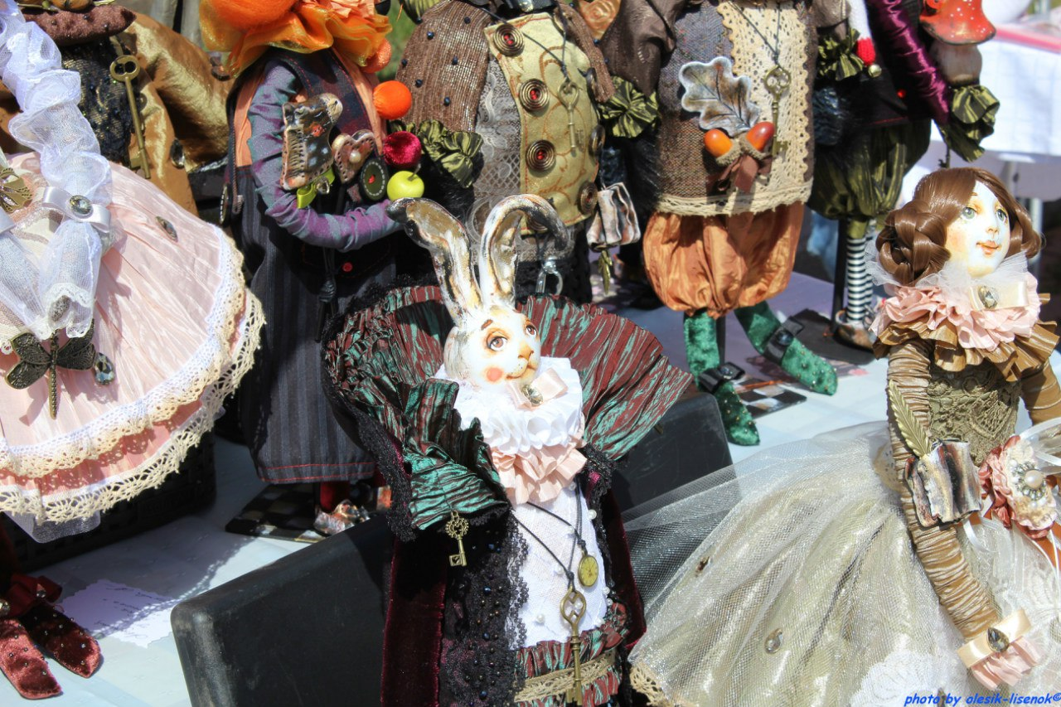

Slide 33
Иркутский Арбат
Мастер классы и советы от профессионалов своего дела
Знакомство, общение и дружба

Slide 34
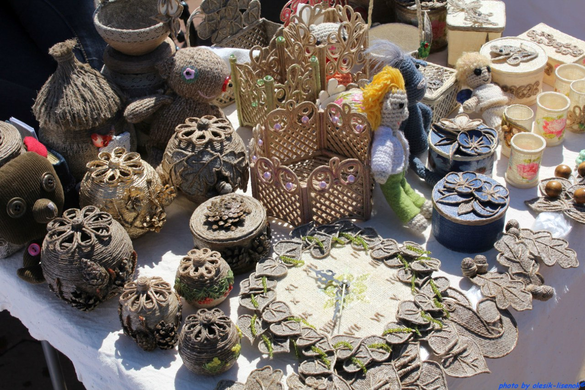

Slide 35
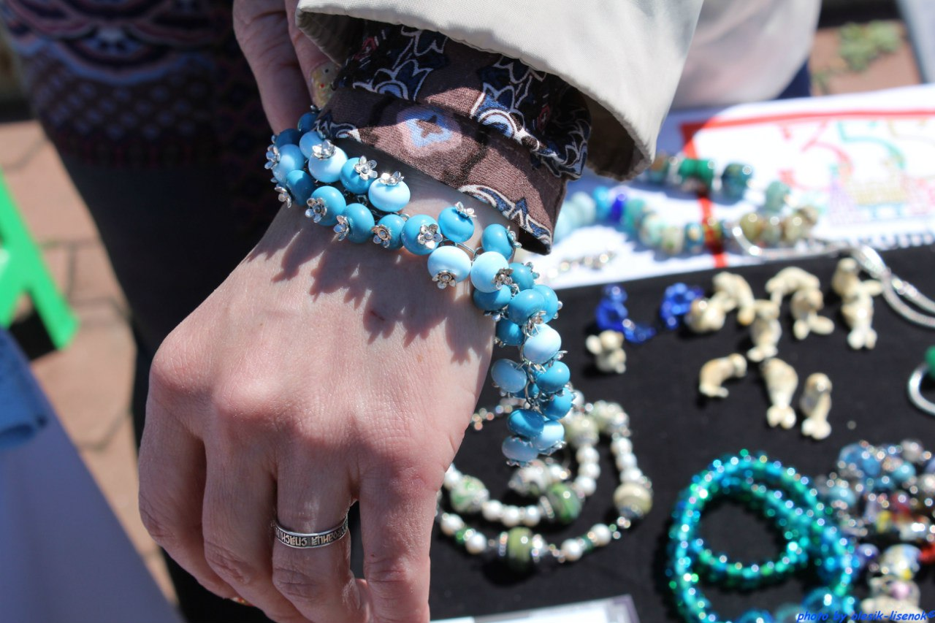

Slide 36
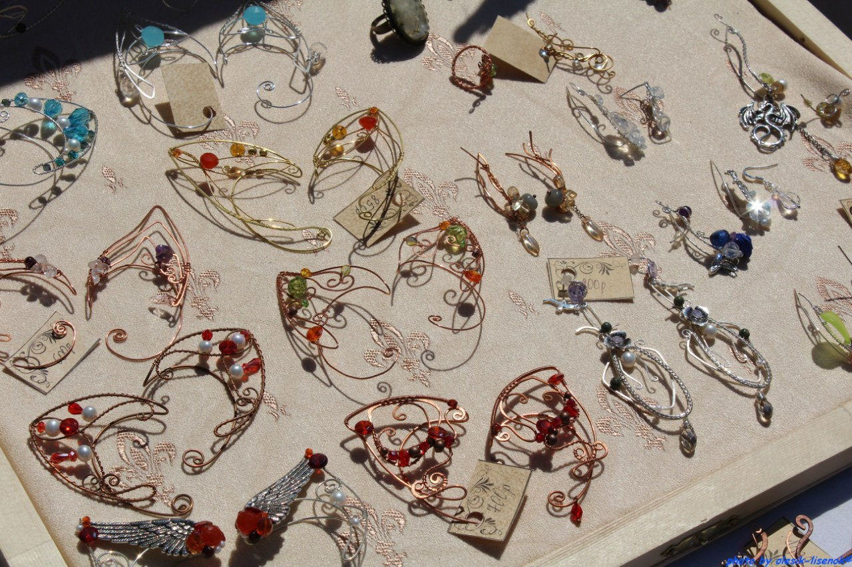

Slide 37
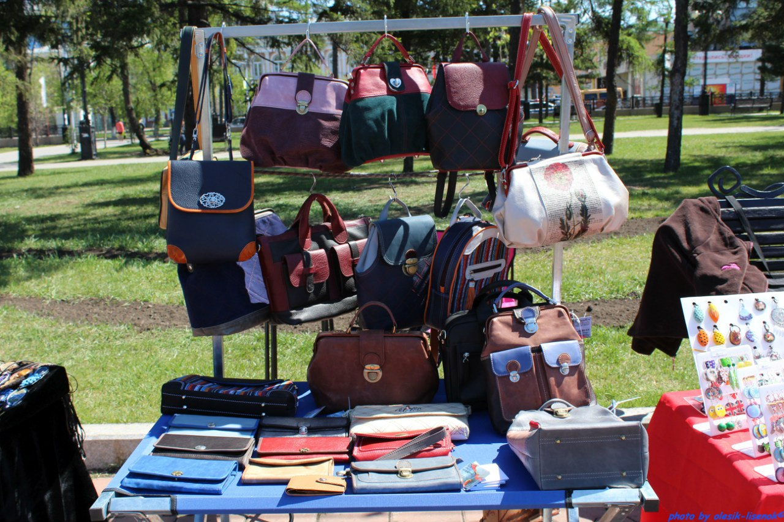

Slide 38
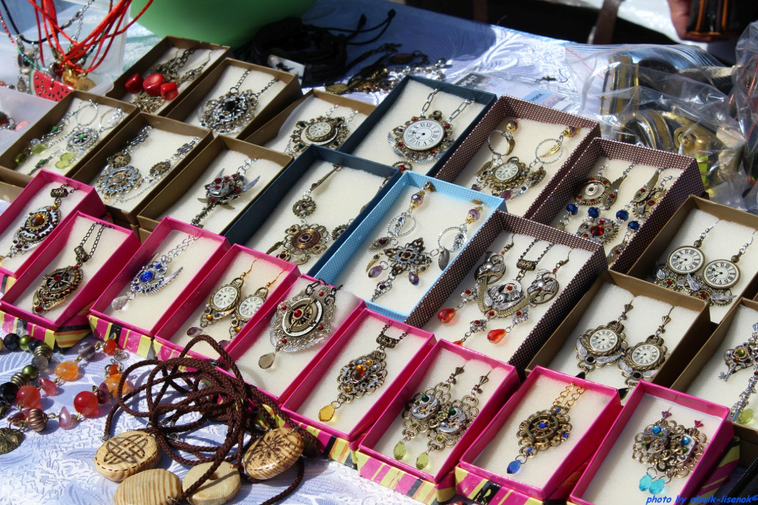

Slide 39
Иркутский Арбат
Фестиваль творчества направлен на объединение и поддержку талантливых людей

Slide 40
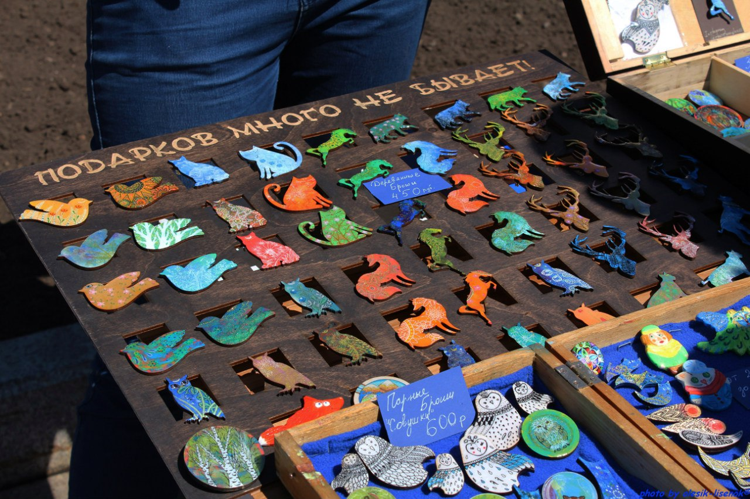

Slide 41
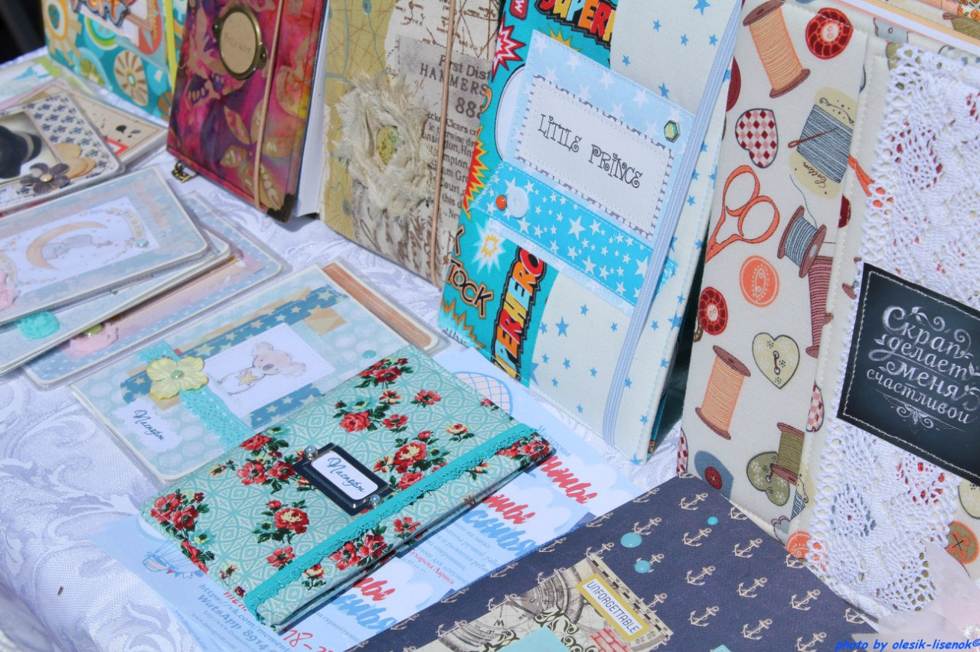

Slide 42
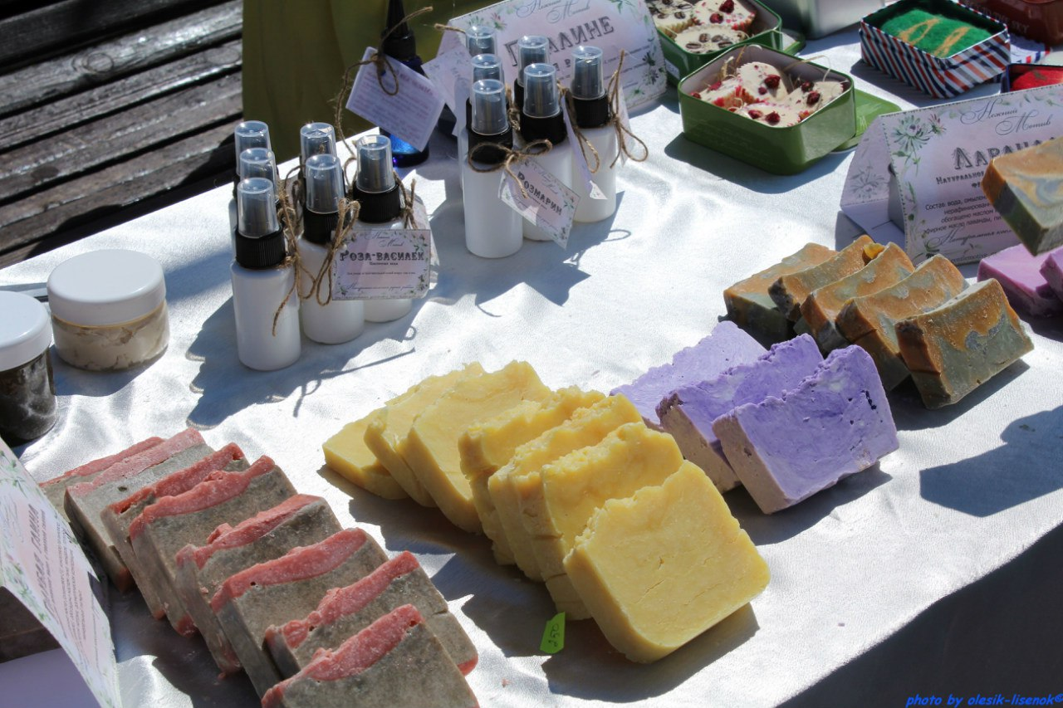

Slide 43
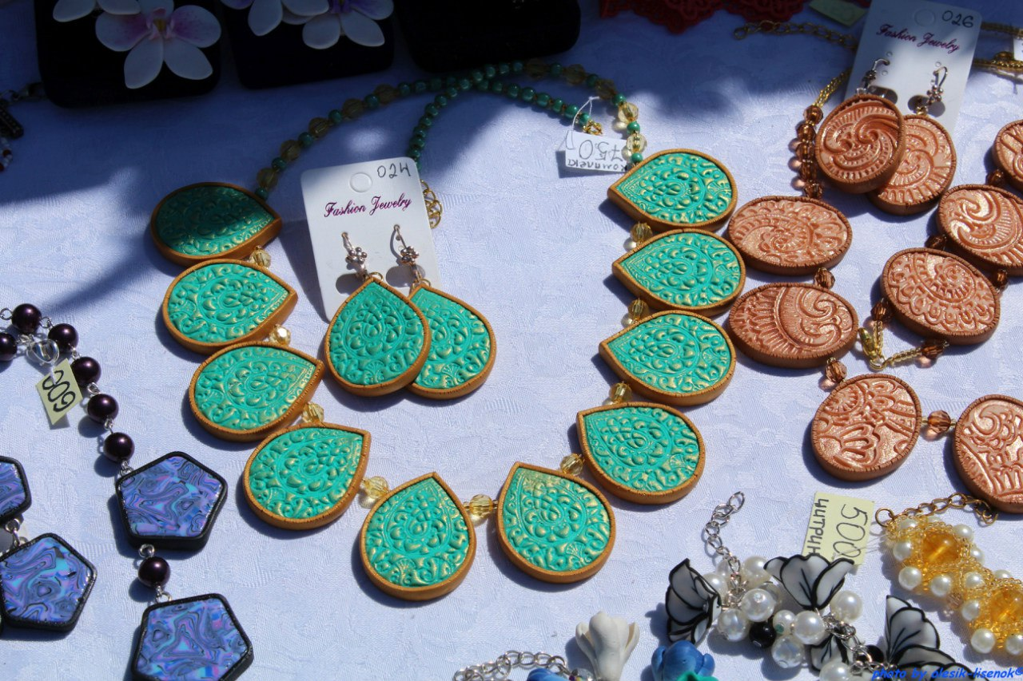

Slide 44
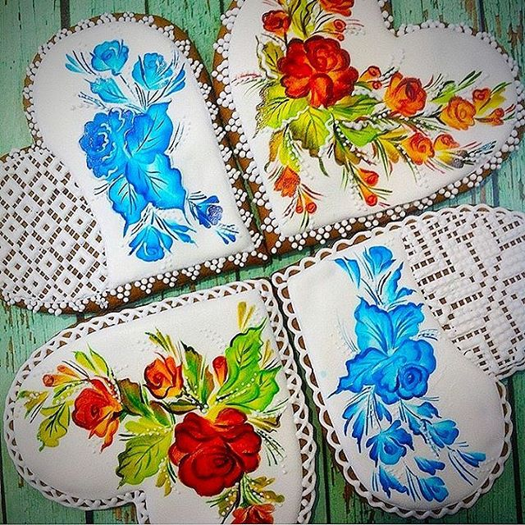

Slide 45
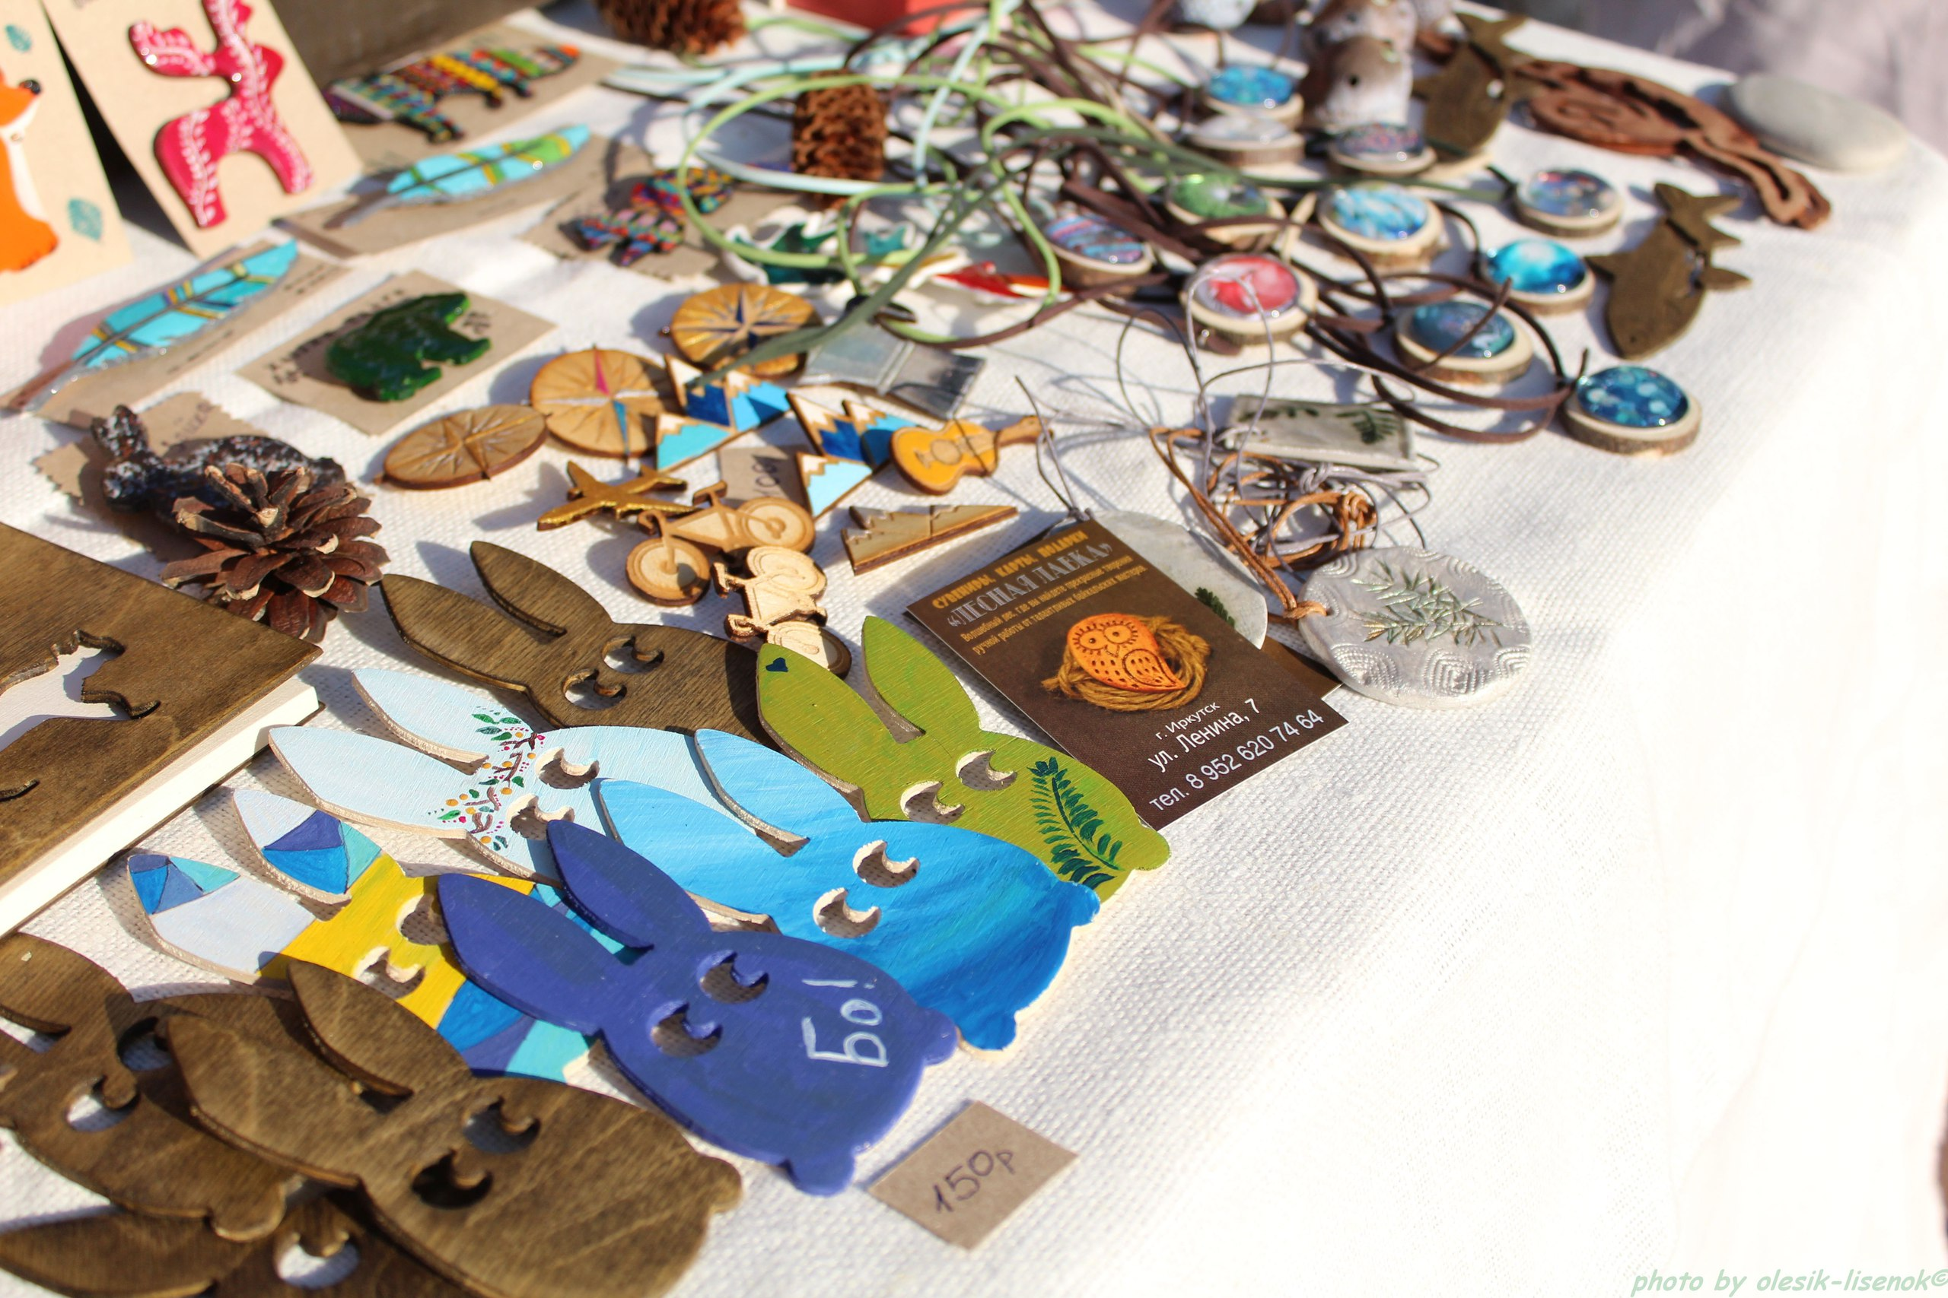

Slide 47
контакты
89646525929- Наталья
89500500408-Ирина
89500522134-Наталья

